Slide 1

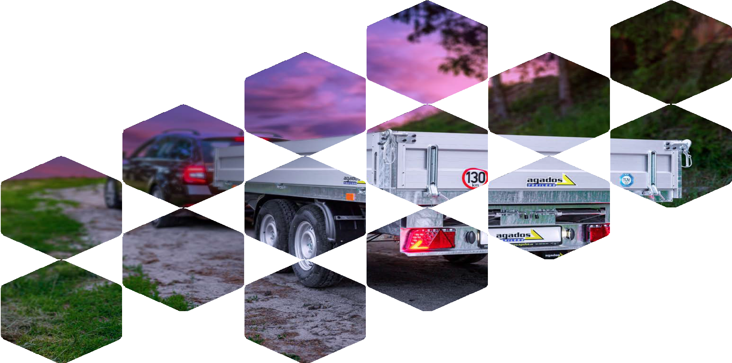
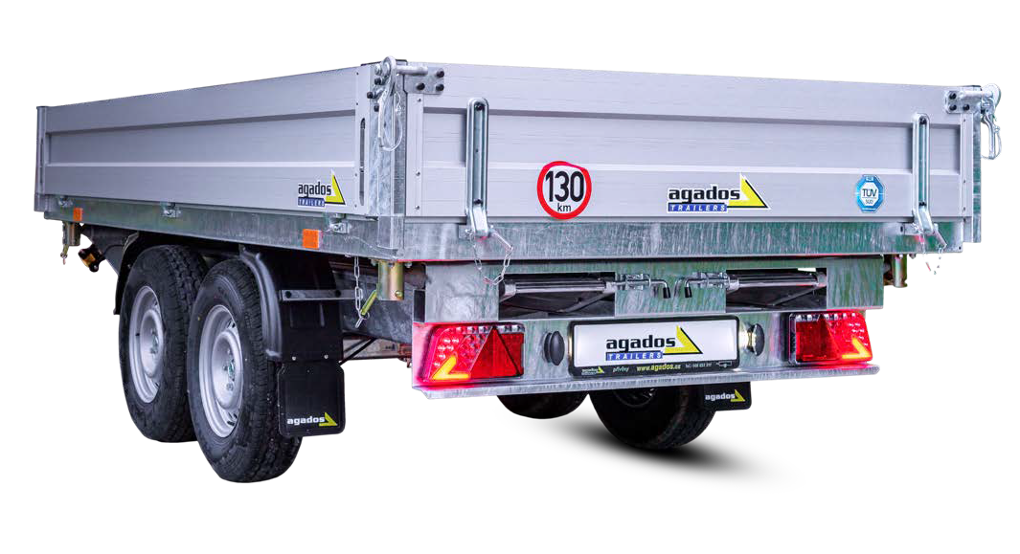
Przyczepy Katalog Agados
TRADYCJA | JAKOŚĆ | DUŻY WYBÓR

Slide 2
Spis treści
Przyczepa niskopodwoziowa (burty blaszane) 4
Handy 5
NP 7
Przyczepa niskopodwoziowa (burty ze sklejki i aluminium) 9
VZ 10
VZ Exclusive 12
Alux 14
Big Size 16
Przyczepa wysokiego załadunku (aluminiowe burty) 18
VZ Express 19
Dona 21
Titus 23
VZ-33 25
Transporter do motocykli 27
Kangaroo 28
Wywrotka 30
Atlas 31
Delta 33
Porthos 35
Autotransporter 37
Adam 38
HSP 40
Smart 42
Panter 43
Alfa 44
Puma 46
Multitransporter VZ O 48
VZ O 49
Przyczepa do przewozu maszyn budowlanych 51
Minibagger 52
Przyczepa skrzyniowa 54
Przyczepa sklejkowa skrzyniowa 55
Przyczepa sandwich skrzyniowa 57
Przyczepa Kategorie O3, O4 59
Madona 60
Aluminium Program 62
Service Przyczep 62
Częsci zamienne, 62
Technologia przyczep 62
3

Slide 3
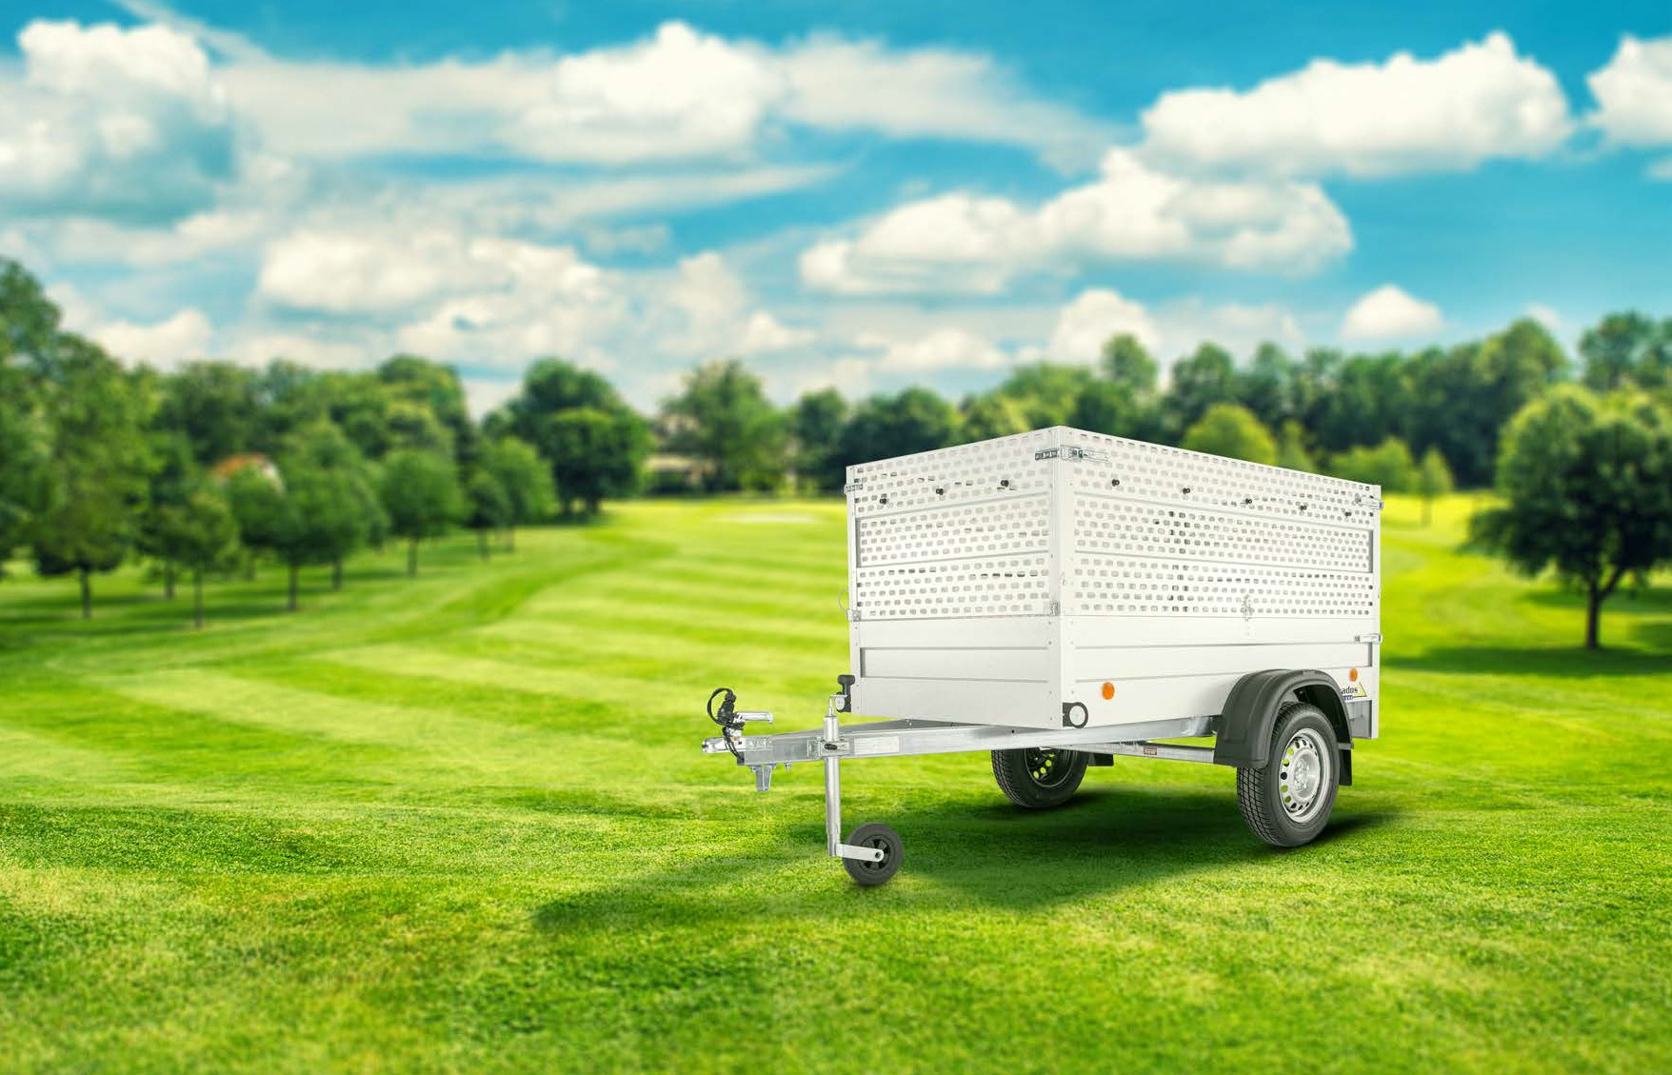
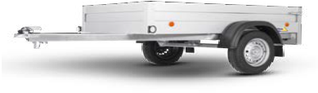
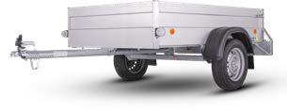
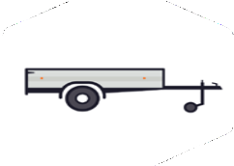
NISKOPODWOZIOWA
(burty z blachy)
Handy
Handy 3
mit gelochtem Bordwandaufsatz
NP
4

Slide 4
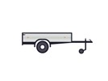
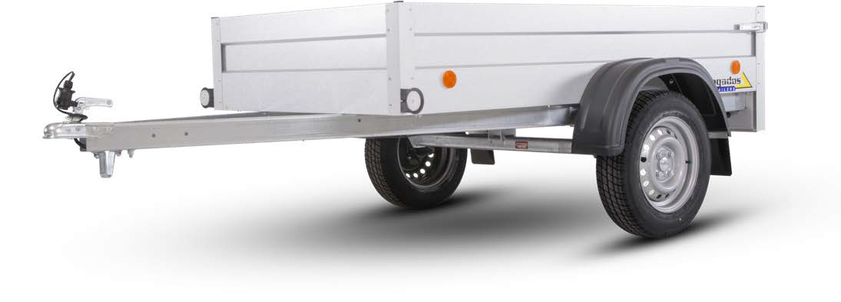
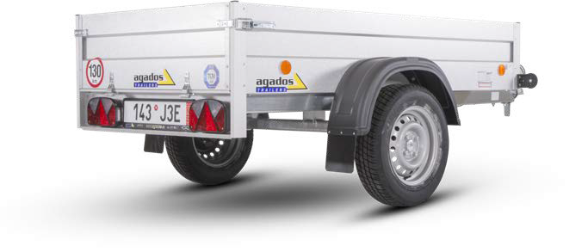







HANDY
Niskopodwoziowa (Burty blaszane)
PRAKTYCZNA POMOC DO DOMU I OGRODU
DO WSZECHSTRONNEGO ZASTOSOWANIA
Przyczepy z serii Handy to przyczepy niehamowane o masie całkowitej 750 kg z metalowymi burtami o wysokości 300 lub 350 mm. Charakterystyczna jest wersja z dyszlem typu „V”, burty metalowe z powłoką Al-Zn, koła 13 cali.
Instalacja elektryczna 7-biegunowa,
podłoga ze sklejki sitodrukowej 9 mm
Przyczepy serii Handy są standardowo wyposażone w 4 uszy do mocowania ładunku
1090 mm
1470 mm
300 mm
1090 mm
2050 mm
300 mm
1090 mm
2050 mm
350 mm
Handy-15
Handy-20
Handy-3
1250 mm
2050 mm
1250 mm
2050 mm
350 mm
1250 mm
2260 mm
1250 mm
2260 mm
300 mm
300 mm
350 mm
130
km
Handy-27
Handy-7
Handy-28
Handy-8
5

Slide 5
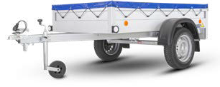
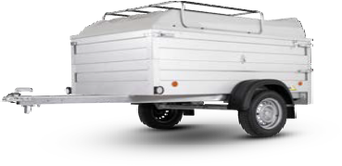
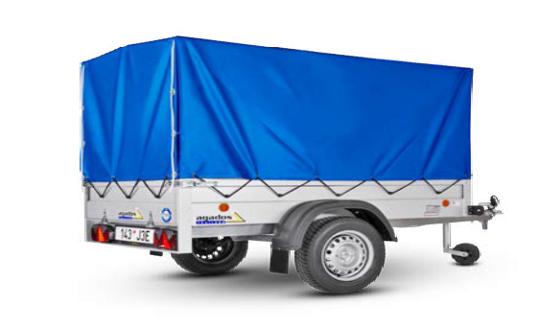
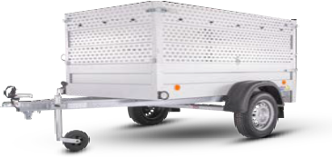
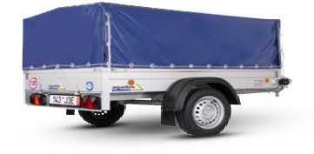
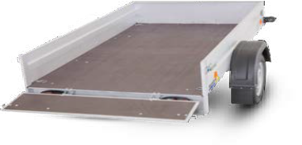
handy
Niskopodwoziowa (Burty blaszane )
Handy z płaska plandeką i kołem wsporczym
Handy z nadstawka burty i z otwieraną czapą
Handy z dziurowaną blaszaną nadstawką
Handyz wysoka plandeką
0,89 m
Handy z wysoka plandeką
1,33 m
Handy in kiprowana z przejezdną tylna burtą ze sklejki
Warianty, modyfikacje, wyposażenie
DANE TECHNICZNE
Przyczepy z serii Handy można wyposażyć w ciekawe dodatki lub wybrać różne modyfikacje :
Koło podporowe z uchwytem
Stopy podporowe z uchwytem mocowanie do ściany bocznej Blokadę, aby zamknąć zaczep przyczepy
Wbijanie oczek do mocowania ładunku w podłogę
Zamykana pokrywa laminatowa
Plandeka niska lub plandeka ze stelażem
Kliny
Koło zapasowe z uchwytem
Wersja uchylna
Instalacja elektryczna 13 pionowa
Typ | Masa całkowita (kg) | Ładowność (kg) | Powierzchnia (mm) Ilość osi |  | Hamowana
Handy-15 | 750 | 640 | 1470×1090×300 | 1 | NIE
Handy-20 | 750 | 630 | 2050×1090×300 | 1 | NIE
Handy-27 | 750 | 620 | 2050×1250×300 | 1 | NIE
Handy-28 | 750 | 620 | 2260×1250×300 | 1 | NIE
Handy-3 | 750 | 620 | 2050×1090×350 | 1 | NIE
Handy-7 | 750 | 620 | 2050×1250×350 | 1 | NIE
Handy-8 | 750 | 600 | 2260×1250×350 | 1 | NIE
Masa całkowita może być zmniejszona.
6

Slide 6
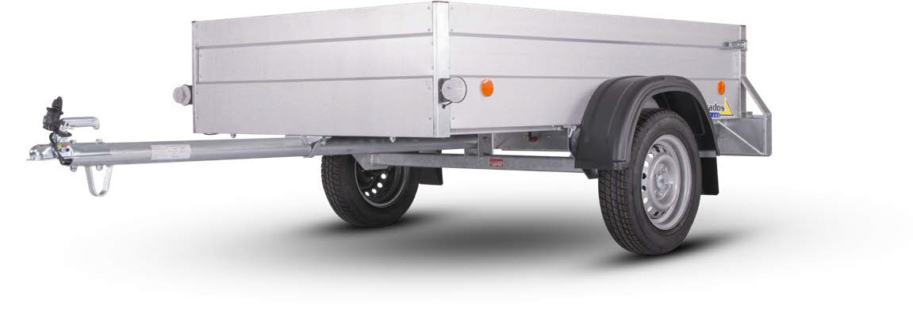
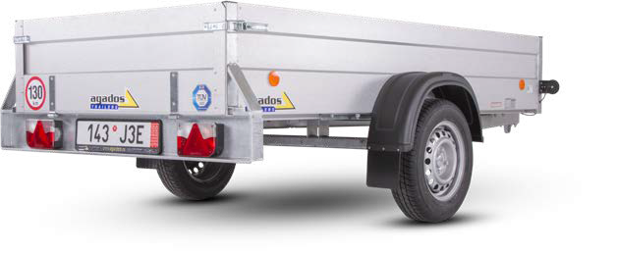
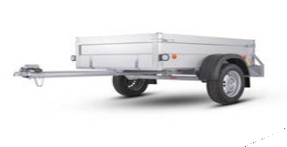
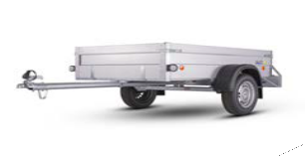
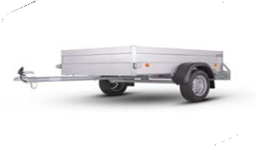

NP
Niskopodwoziowa (Burty blaszane)
SPRAWDZONA W SZEROKIEJ PALECIE PRZYCZEP AGADOS
SPEŁNI WSZYSTKIE TWOJE OCZEKIWANIA
Przyczepy serii NP to przyczepy niehamowane o masie całkowitej 750 kg lub przyczepy hamowane o masie całkowitej do 1300 kg oraz burty boczne z blachy o wysokości 400mm.
Wersja z dyszlem rurowym lub „V”, burty blaszane z powłoką Al-Zn, koła 13 cali, instalacja elektryczna 7-pinowa do przyczep niehamowanych i 13-pinowa do przyczep hamowanych, podłoga ze sklejki wodoodpornej 15 mm
Przyczepy serii NP standardowo wyposażone są w 4 uszy do mocowania ładunku, wersje z hamulcem posiadają dodatkowo koło podporowe z uchwytem, kliny pod koła oraz tylne światła AGADOS Smart LED w wersji podstawowej
1100 mm
1765 mm
400 mm
1100 mm
2065 mm
400 mm
NP-2
NP-3
130
1240 mm
2065 mm
1240 mm
2650 mm
km
400 mm
400 mm
Stabil dank geschweißtem Leuchtenträger
NP-7
NP-26
7

Slide 7
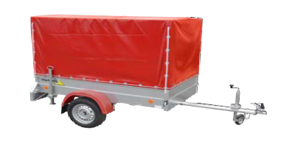
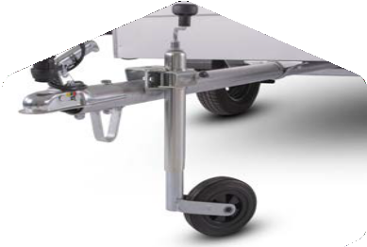
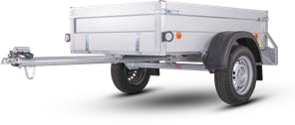
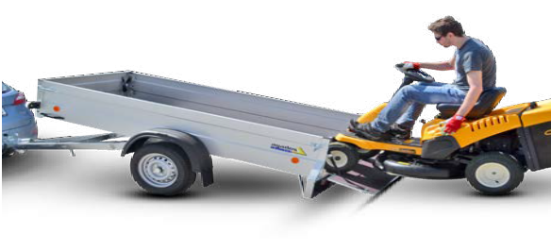
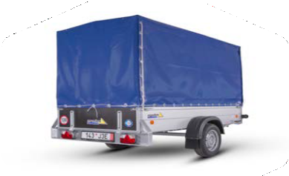
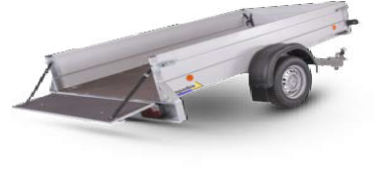
NP
Niskopodwoziowa (Burty blaszane)
NP z klapą z przodu
NP w wybranym kolorze plandeki i błotników
Koło wsporcze
NP w wariancie kiprowanym
Warianty, modyfikacje, wyposażenie
NP
Wysoka plandeka
wysokość 1,58 m
NP kiprowana z klapą z przodu i przejezdną burtę tylną
Przyczepy serii NP możemy wyposażyć i w różny sposób modyfikować
Koło wsporcze z uchwytem
Nogi wsporcze z uchwytem
Nadstawka burty
Blokada, zaczep zamknięcia przyczepy
Wbijane oczka do mocowania ładunku w podłodze
Zamykana pokrywa laminatowa (pasuje tylko do wariantów NP-3 i NP-7)
Plandeka lub plandeka z ramą
Klin pod koła
Koło zapasowe z uchwytem
Wciągarka ręczna do wersji uchylnej
Wzmocniony zaczep kulowy dla wersji niehamowanej
Wzmocniona oś dla wersji niehamowanej
Amortyzatory
Wersja uchylna klapa z przodu balustrada
Instalacja elektryczna 13-biegunowa w wersji niehamowanej
Dyszel „V” zamiast rurowego w wersji niehamowanej
DANE TECHNICZNE
Typ | Masa całkowita (kg) | Ładowność (kg) | Powierzchnia (mm) Ilość osi |  | Hamowana
NP-2 | 750 | 590 | 1765×1100×400 | 1 | NIE/TAK
NP-3 | 750 | 600 | 2065×1100×400 | 1 | NIE
NP-3 | 750, 1000 | 550, 790 | 2065×1100×400 | 1 | TAK
NP-7 | 750 | 590 | 2065×1240×400 | 1 | NIE
NP-7 | 750, 1000 | 530, 780 | 2065×1240×400 | 1 | TAK
NP-26 | 750 | 570 | 2650×1240×400 | 1 | NIE
NP-26 uchylna | 750 | 560 | 2650×1240×400 | 1 | NIE
NP-26 uchylna | 750, 1000, 1200, 1300 | 520, 770, 970, 1070 | 2650×1240×400 | 1 | TAK
Masa całkowita może być zmniejszona
8

Slide 8

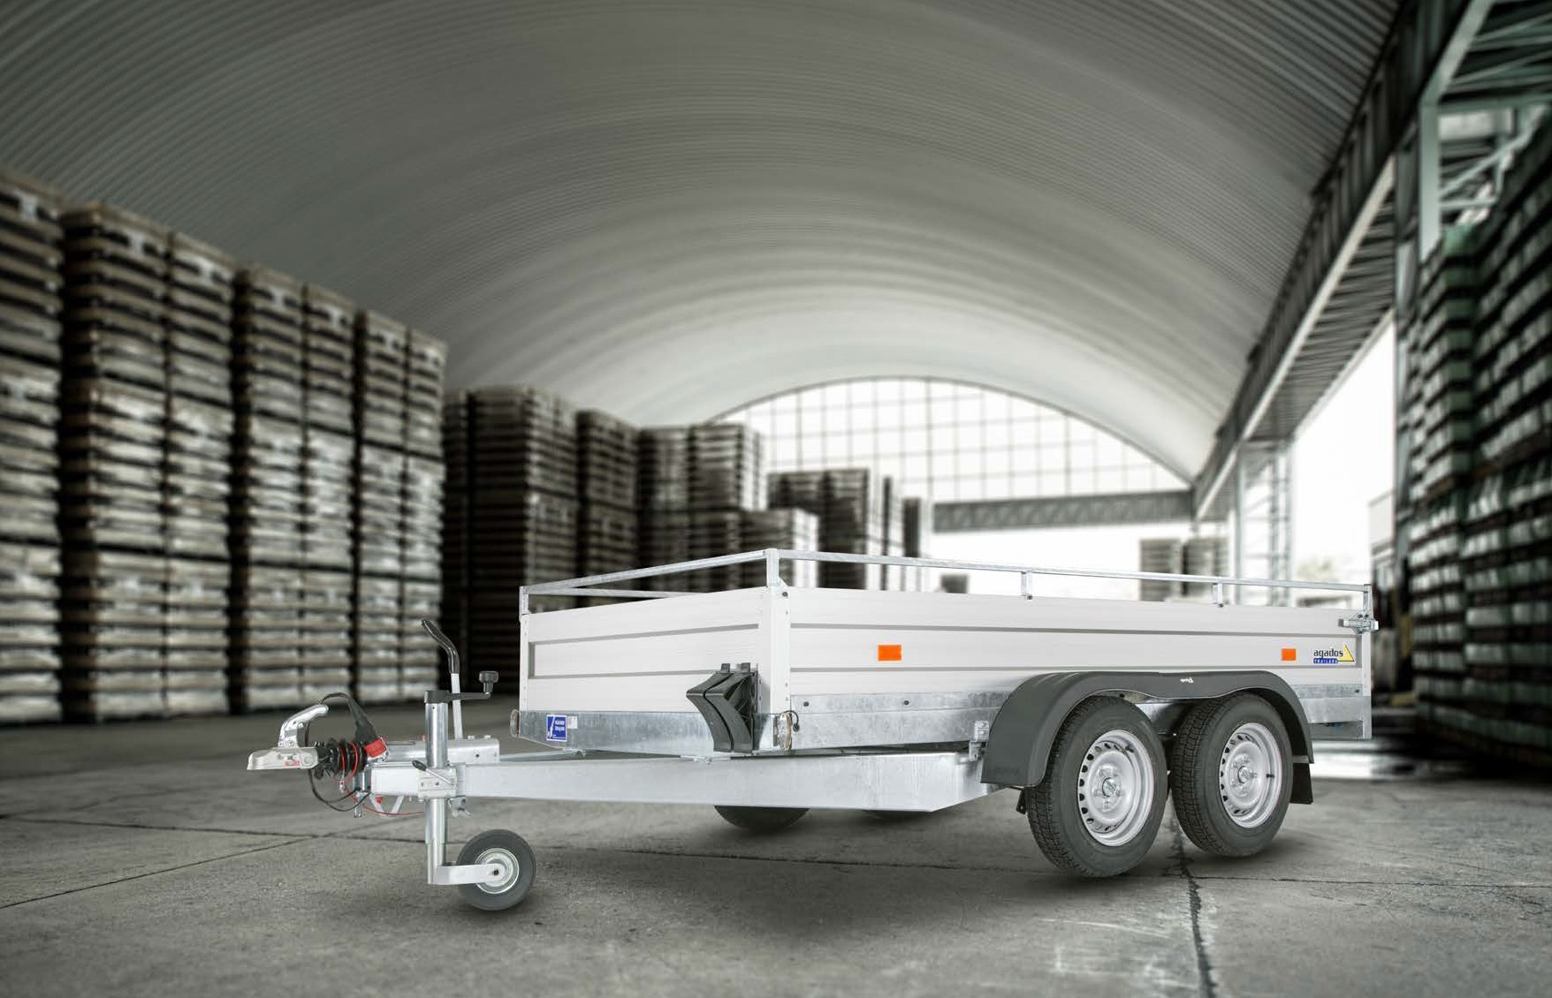



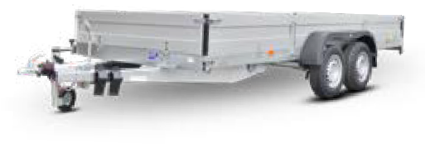
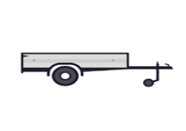
NISKOPODWOZIOWA (boczne ściany ze sklejki i aluminium)
VZ
VZ Exclusive
Alux
Big Size
VZ-31 B2,
Burty ALU
9

Slide 9
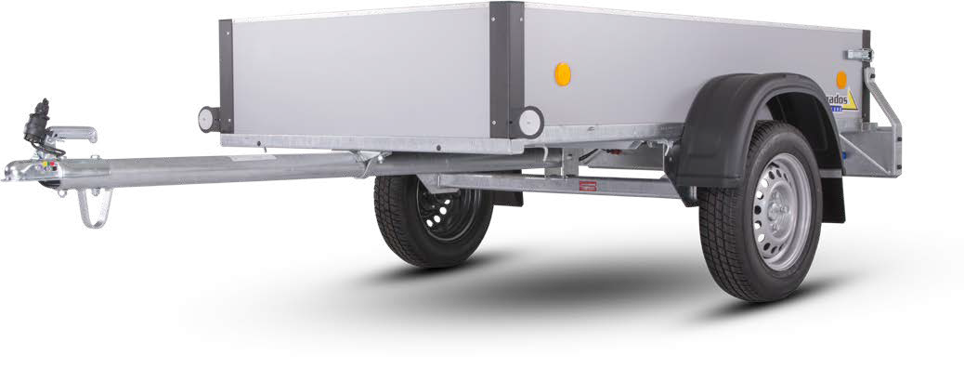
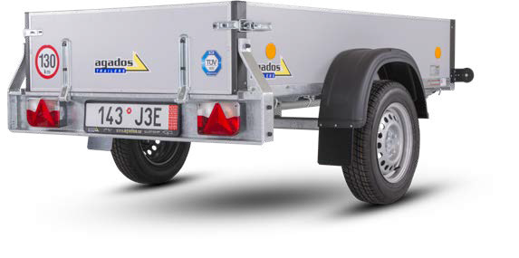

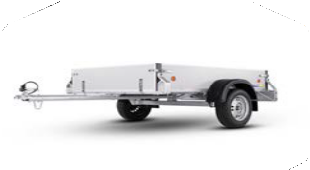
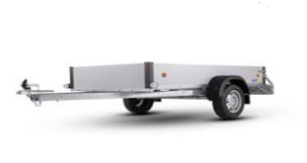
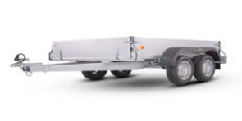
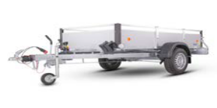

VZ
Niskopodwoziowa (Burty sklejkowe i aluminiowe)
BEZKOMPROMISOWY WÓŁ ROBOCZY! CAŁKOWICIE SPAWANA KONSTRUKCJA RAMY I WYTRZYMAŁA KONSTRUKCJA W POŁĄCZENIU Z SZEROKĄ GAMA AKCESORIÓW CZYNIĄ TĘ PRZYCZEPĘ PRAWDZIWYM EKSPERTEM SPEŁNIAJĄCYM NAJWYŻSZE WYMAGANIA
Przyczepy serii VZ to przyczepy niehamowane o masie całkowitej do 750 kg lub przyczepy z hamulcem o masie całkowitej do 2700 kg, ze ścianami bocznymi o wysokości 350 mm i podwoziem w całości spawanym
Wersja z dyszlem rurowym lub w kształcie litery „V”, burty ze sklejki lub aluminium o wysokości 350 mm, koła 13 cali, instalacja elektryczna 7-biegunowa dla przyczep niehamowanych i 13-biegunowa dla przyczep z hamulcem, podłoga wykonana z ekranu wodoodpornego o grubości 15 mm sklejka drukowana, solidna, całkowicie spawana rama podwozia ze wzmocnieniami. Przyczepy serii VZ standardowo wyposażone są w 6 uszu mocujących U w profilu M (oprócz typów VZ-18 i VZ-26 HS), warianty z hamulcem posiadają dodatkowo koło podporowe z uchwytem, ​​kliny pod koła oraz Agados Smart Lampy tylne LED w wersji podstawowej.
1095 mm
1760 mm
350 mm
VZ-18
1095 mm
2060 mm
1240 mm
2060 mm
350 mm
350 mm
130
VZ-21
VZ-23
km
1300 mm
2500 mm
1240 mm
2500 mm
1480 mm
2500 mm
1300 mm
3010 mm
1540 mm
3010 mm
Uszy mocujące „U” w profilu M
350 mm
350 mm
350 mm
350 mm
350 mm
10
VZ-26
VZ-26 HS
VZ-27
VZ-30
VZ-31

Slide 10
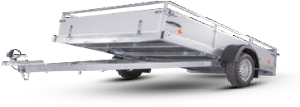
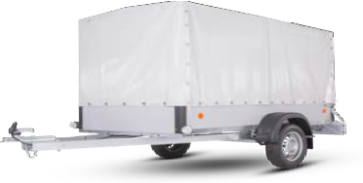
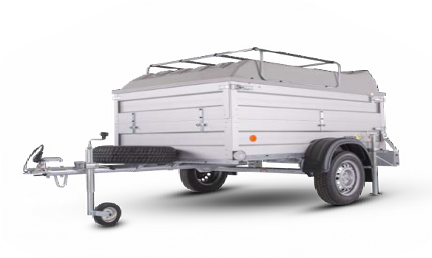
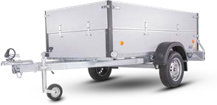
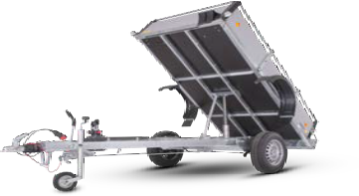
VZ
Niskopodwoziowa (Burty sklejkowe i aluminiowe)
)
VZ kiprowana
VZ z wysoka plandeką
1,53 m
VZ z nadstawką burt
VZ z burtami ALU, nadstawką burt i poliestrowa zamykana klapa
VZ hydraulicznie kiprowana
DANE TECHNICZNE
Powierzchnia Ilość osi Hamowana 1760×1095×350 1 NIE
WARIANTY, MODYFIKACJE, AKCESORIA
Typ
DMC
(kg)
Ładowność (kg)
Przyczepy serii VZ można wyposażyć w funkcjonalne akcesoria lub wybrać różne modyfikacje:
Stopy podporowe z uchwytem
Nadstawka burtowa (z wyjątkiem VZ26 – VZ31)
Zamek, aby zamknąć złącze przyczepy
Zamykana pokrywa poliestrowa (z wyjątkiem VZ 30 i VZ 31)
Pokrywa ALU(dla VZ 30 i VZ 31)
Plandeka płaska albo plandeka ze stelażem
Kliny pod koła
Koło zapasowe z uchwytem
Wciągarka ręczna do przechylania
Wzmocniony zaczep kulowy dla wersji niehamowanej
Wzmocniona oś dla wersji niehamowanej
Amortyzator
Wersja uchylna aż do DMC 1300kg
Klapa przednia
Reling
13-biegunowa instalacja elektryczna w wersji niehamowanej
Dyszel „V” zamiast dyszla rurowego w wersji niehamowanej
Lampy tylne LED Agados (do przyczep niehamowanych)
Podwyższone burty boczne do 500 mm (z wyjątkiem VZ 30 i VZ 31)
VZ-18
750
590
1 NIE
1 TAK
VZ-21
750
570
2060×1095×350
1000, 1300
770, 1070
1 NIE
750
570
VZ-23 | 1000, 1300 | 760, 1060 | 2060×1240×350 | 1 | TAK
 | 750 | 540, 470 |  | 1, 2 | NIE
VZ-26 | 1000, 1300, 1500 | 730, 1030, 1220 | 2500×1300×350 | 1 | TAK
 | 2000 | 1620 |  | 2 | TAK
VZ-26 HS | 1300 | 920 | 2500×1240×350 | 1 | TAK
 | 750 | 520, 450 |  | 1, 2 | NIE
VZ-27 | 1000, 1300, 1500 | 720, 1020, 1200 | 2500×1480×350 | 1 | TAK
 | 2000 | 1620 |  | 2 | TAK
 | 750 | 500, 430 |  | 1, 2 | NIE
VZ-30 | 1000, 1300, 1500 | 700, 1000, 1190 | 3010×1300×300 | 1 | TAK
 | 2000, 2700 | 1600, 2300 |  | 2 | TAK
 | 750 | 490, 410 |  | 1, 2 | NIE
VZ-31 | 1000, 1300, 1500 | 660, 960, 1160 | 3010×1540×300 | 1 | TAK
 | 2000, 2700 | 1590, 2290 |  | 2 | TAK
Masa całkowita może zostać opcjonalnie zmniejszona
11

Slide 11
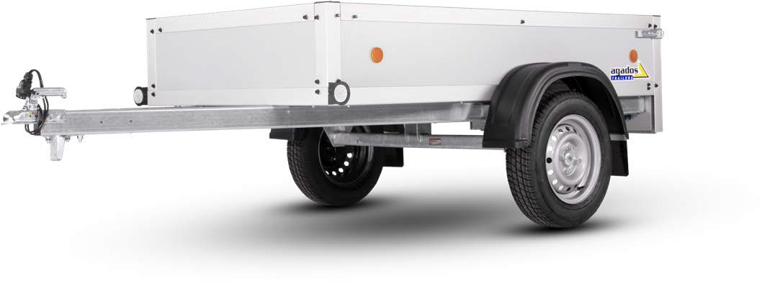
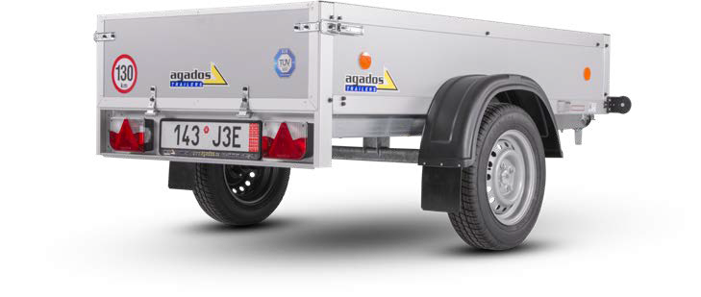



VZ EXCLUSIVE
Niskopodwoziowa (Burty sklejkowe i aluminiowe)
POŁĄCZENIE SKLEJKI WODOODPORNEJ I ELEMENTÓW ALUMINIOWYCH, KTÓRE POLUBISZ OD PIERWSZEGO SPOTKANIA
Przyczepy serii VZ Exclusive to przyczepy niehamowane o masie całkowitej 750kg oraz burty ze sklejki z pełnymi burtami z aluminium anodowanego o wysokości 350mm. Cechą charakterystyczną jest wersja z dyszlem „V”, burty ze sklejki jasnoszarej 350mm, 13 cali koła 7-pinowe
Instalacja elektryczna, podłoga z płyty wodoodpornej sitodrukowej grubości 15 mm
Przyczepy serii VZ Exclusive są standardowo wyposażone w 4 zaczepy mocujące.
1100 mm
2060 mm
350 mm
1250 mm
2060 mm
350 mm
VZ-3
Exclusive
VZ-7
Exclusive
130
km
1250 mm
2495 mm
350 mm
Elegancka i trwała rama aluminiowa
12
VZ-26
Exclusive

Slide 12
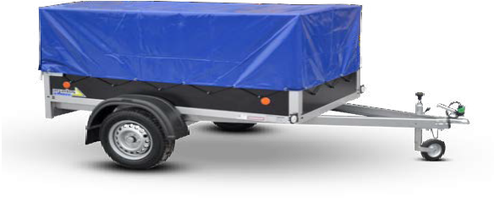
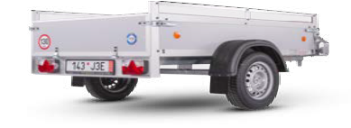
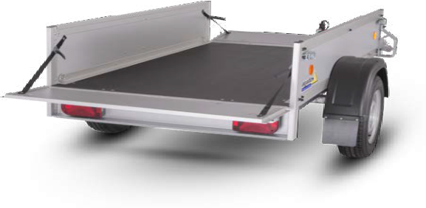
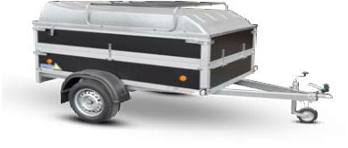
VZ exclusive
Niskopodwoziowa (Burty sklejkowe i aluminiowe)
VZ Exclusive z burta przednią i relingami
VZ Exclusive z wysoka plandeką z wysokością załadunku
0,88 m
VZ Exclusive z otwieranym frontem i burtą tylną
VZ Exclusive z nadstawką burty i klapą poliestrową
Warianty, modyfikacje, wyposażenie
Przyczepy serii VZ Exclusive można wyposażyć w funkcjonalne akcesoria lub wybrać różne modyfikacje
Koło wsporcze z uchwytem
Podpor e z uchwytem
Nadstawkę burty
Zamek do zamknięcia zaczepu
Uchwyty oczkowe w podłodze
Zamykana pokrywa poliestrowa
Plandeka niska lub plandeka ze stelażem
Stopery kół
Koło zapasowe z uchwytem
Kiprowana
Przednia klapa
Reling
13-polowa instalacja elektryczna dla przyczep niehamowanych
DANE TECHNICZNE
Typ DMC (kg) | Ładowność (kg) | Powierzchnia (mm) | Ilość osi | _{Hamowana}
VZ-3 Exclusive 750 | 600 | 2060×1100×350 | 1 | NIE
VZ-3 Exclusive kiprowana ⁷⁵⁰ | 600 | 2060×1100×350 | 1 | NIE
VZ-7 Exclusive 750 | 600 | 2060×1250×350 | 1 | NIE
VZ-7 Exclusive ₇₅₀ kiprowana | 600 | 2060×1250×350 | 1 | NIE
VZ-26 Exclusive 750 | 580 | 2495×1250×350 | 1 | NIE
Masa całkowita może zostać opcjonalnie zmniejszona
13

Slide 13
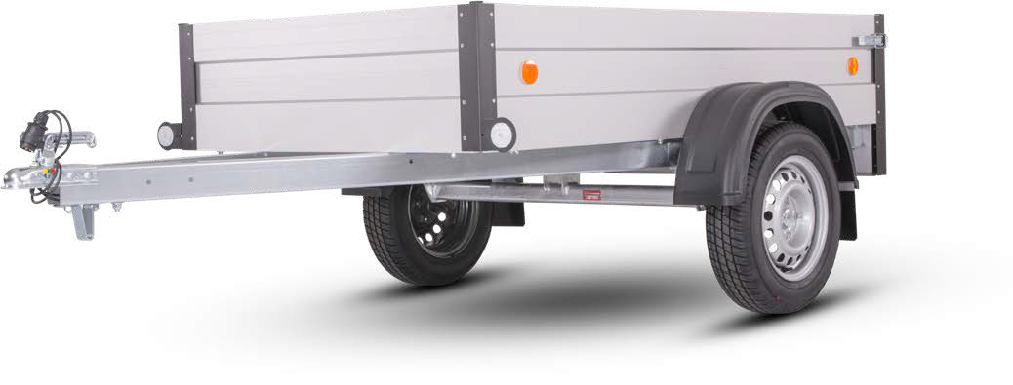
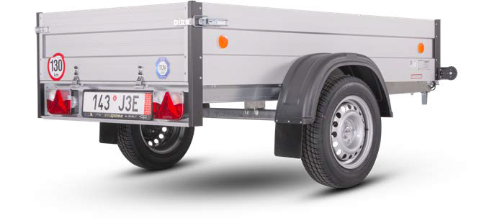





ALUX
Niskopodwoziowa (Burty sklejkowe i aluminiowe)
ELEGANCKA PRZYCZEPA W KAŻDYCH OKOLICZNOŚCIACH. WSPANIAŁY WYWAŻONY DESIGN POŁĄCZONY Z PRZYDATNYMI FUNKCJAMI I CENĄ
Przyczepy z serii Alux to przyczepy niehamowane o masie całkowitej do 750 kg lub przyczepy z hamulcem o masie całkowitej do 2700 kg i burty aluminiowe o wysokości 350 mm
Wersja z dyszlem „V”, burty aluminiowe 350 mm, koła 13 cali, instalacja elektryczna 7-biegunowa dla przyczep niehamowanych i 13-biegunowa dla przyczep z hamulcem, podłoga z wodoodpornej płyty sitodrukowej grubości 12 lub 15 mm.
W standardzie przyczepy serii Alux wyposażone są w 4 uszy mocujące „U”, wersje z hamulcem posiadają także w wersji podstawowej koło podporowe z uchwytem, ​​kliny pod koła oraz tylne światła LED Agados Smart LED.
1100 mm
2060 mm
350 mm
1255 mm
2060 mm
350 mm
130
Alux-3
Alux-7
km
1255 mm
2500 mm
2500 mm
1315 mm
3000 mm
1555 mm
3000 mm
350 mm
1495 mm
350 mm
350 mm
350 mm
Lekka zabudowa ALU
14
Alux-26
Alux-27
Alux-30
Alux-31

Slide 14
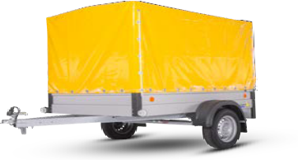
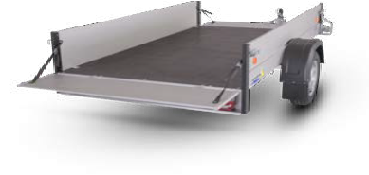



ALUX
Niskopodwoziowa (Burty sklejkowe i aluminiowe)
Alux z przednią klapą
Aluxz wysoką plandeką
1,53 m
Alux z zamykaną poliestrową pokrywą
Alux kiprowana z tylną burtą jako rampa wjazdowa
DANE TECHNICZNE
Typ | DMC (kg) | Ładowność (kg) | Powierzchnia (mm) | Ilość osi | Hamowana
ALUX-3 | 750 | 620 | 2060×1100×350 | 1 | NIE
ALUX-3 kippbar | 750 | 620 | 2060×1100×350 | 1 | NIE
ALUX-3 | 1000, 1300 | 790, 1090 | 2060×1100×350 | 1 | TAK
ALUX-7 | 750 | 620 | 2060×1255×350 | 1 | NIE
ALUX-7 kippbar | 750 | 610 | 2060×1255×350 | 1 | NIE
ALUX-7 | 1000, 1300 | 790, 1090 | 2060×1255×350 | 1 | TAK
ALUX-26 | 750 | 580 | 2500×1255×350 | 1 | NIE
ALUX-26 kippbar | 750 | 580 | 2500×1255×350 | 1 | NIE
ALUX-26 | 1000, 1300 | 770, 1070 | 2500×1255×350 | 1 | TAK
ALUX-26 kippbar | 1300 | 1070 | 2500×1255×350 | 1 | TAK
ALUX-27 | 750 | 560 | 2500×1495×350 | 1 | NIE
ALUX-27 kippbar | 750 | 550 | 2500×1495×350 | 1 | NIE
ALUX-27 | 1000, 1300 | 750, 1050 | 2500×1495×350 | 1 | TAK
ALUX-27 kippbar | 1300 | 1030 | 2500×1495×350 | 1 | TAK
ALUX-30 | 750 | 530, 450 | 3000×1315×350 | 1, 2 | NIE
ALUX-30 kippbar | 750 | 530 | 3000×1315×350 | 1 | NIE
ALUX-30 | 1000, 1300 | 720, 1020 | 3000×1315×350 | 1 | TAK
ALUX-30 | 2000, 2700 | 1610, 2310 | 3000×1315×350 | 2 | TAK
ALUX-31 | 750 | 510, 440 | 3000×1555×350 | 1, 2 | NIE
ALUX-31 kippbar | 750 | 510 | 3000×1555×350 | 1 | NIE
ALUX-31 | 1000, 1300 | 700, 990 | 3000×1555×350 | 1 | TAK
ALUX-31 kippbar | 1300 | 960 | 3000×1555×350 | 1 | TAK
ALUX-31 | 2000, 2700 | 1600, 2300 | 3000×1555×350 | 2 | TAK
Alux kipprowana a ręczną wyciagarką
WARIANTY, MODYFIKACJE, AKCESORIA
Przyczepy z serii Alux można wyposażyć w funkcjonalne akcesoria lub wybrać różne modyfikacje
Koło wsporcze z uchwytem
Noga wsporcza z uchwytem
Nadstawka burtowa
Zamek do zamknięcia zaczepu kulowego
Uszy mocujące (w skorupie)
Zamykana pokrywa poliestrowa (z wyjątkiem Alux 30 i Alux 31)
Plandeka płaska i plandeka ze stelażem
Stopery kół
Koło zapasowe z uchwytem
Wyciągarka ręczna do przyczepy kiprowanej
Amortyzator
Kiprowana przyczepa
Klapa przednia(z wyjątkiem Alux 3 i Alux 7)
Reling
Masa całkowita może zostać opcjonalnie zmniejszona
.
15

Slide 15



BIG SIZE
Niskopodwoziowa (Burty sklejkowe i aluminiowe
TANDEM Z WYJMOWANYMI BURTAMI DO CZYNNOŚCI SPECJALNYCH JAK KAMPANIE EUROBILLBOARDOWE
Przyczepy z serii Big Size to przyczepy niehamowane o masie całkowitej do 750 kg lub przyczepy z hamulcem o masie całkowitej do 2000 kg ze zdejmowanymi burtami aluminiowymi
Wersja z dyszlem „V”, burty aluminiowe 350 mm, koła 13 cali, instalacja elektryczna 7-biegunowa dla przyczep niehamowanych i 13-biegunowa dla przyczep z hamulcem, podłoga wykonana z wodoodpornej płyty sitodrukowej 15 mm. Ściany można zdemontować .
Przyczepy serii Big Size standardowo wyposażone są w 10 uszu mocujących typu „U” w profilu M, wersje z hamulcem posiadają dodatkowo w wersji podstawowej koło podporowe z uchwytem, ​​kliny pod koła oraz tylne światła LED Agados Smart LED
130
km
Do lekkich, wielkogabarytowych i długich materiałów
1840 mm
4500 mm
350 mm
16
Big Size

Slide 16





BIG SIZE
Niskopodwoziowa (Burty sklejkowe i aluminiowe)
Big Size ze zdejmowanymi burtami
Big Size
jednoosiowa
Big Size dwuosiowa
Big Size jako platforma
Big Size jako Eurobillboard
WARIANTY, MODYFIKACJE, AKCESORIA
Przyczepy z serii Big Size można wyposażyć w funkcjonalne akcesoria lub wybrać różne modyfikacje:
Koło wsporcze z uchwytem
Obrotowe nogi podporowe
Zamek do zamykania zaczepu
Stopery kół
Koło zapasowe z uchwytem
Wzmocniony zaczep kulowy do przyczepy niehamowanej
Wzmocniona oś do przyczepy niehamowanej
13-pinowa instalacja elektryczna do przyczep niehamowanych
Platforma bez burt
Stojak (nośnik) do Eurobilbordu 5,1×2,4 m z obiciem blachą
Panele betonowe jako balast do przyczepy Eurobillboard
LED oświetlenie tylne Agados ( do przyczep niehamowanych)
DANE TECHNICZNE
Typ | DMC (kg) | Ładowność (kg) | Powierzchnia (mm) | Ilość osi ^{Hamowana}
 | 750 | 400 |  | 1 NIE
BIG SIZE | 1300 | 860 | 4500×1840×350 | 1 TAK
 | 2000 | 1530 |  | 2 TAK
Masa całkowita może zostać opcjonalnie zmniejszona
17

Slide 17






WYSOKIE ŁADOWANIE
HOCHLADER (Burty aluminiowe)
VZ Express
Dona
Titus
VZ-33
Dona B2, 2700 kg
18

Slide 18




VZ EXPRESS
WYSOKIE ŁADOWNIE-HOCHLADER (Burty aluminiowe)
NIEZAWODNY PARTNER DLA TWOJEGO BIZNESU,
SILNA POMOC DLA WYMAGAJĄCYCH UŻYTKOWNIKÓW
Przyczepy z serii VZ Express to przyczepy niehamowane o masie całkowitej do 750 kg lub przyczepy z hamulcem o masie całkowitej do 2700 kg
Wersja z dyszlem „V”, burty aluminiowe o wysokości 350 mm, Koła 10, 12 lub 13 cali, instalacja elektryczna 7-biegunowa dla przyczep niehamowanych i 13-biegunowa dla przyczep z hamulcem, podłoga wykonana z wodoodpornej płyty sitodrukowej 15 mm. Burty są składane lub zdejmowane łącznie ze słupkami narożnymi - można stworzyć platformę
W standardzie przyczepy serii VZ Express wyposażone są w 6 lub 12 uszu mocujących typu U, wersje z hamulcem posiadają także w wersji podstawowej koło podporowe z uchwytem, ​​kliny pod koła oraz tylne światła LED Agados Smart LED
1500 mm
2555 mm
350 mm
1800 mm
3000 mm
350 mm
VZ-22 Express
VZ-32 Express
130
1800 mm
3500 mm
2000 mm
4170 mm
km
350 mm
350 mm
Zdejmowane, uchylne burty wraz ze słupkami narożnymi – możesz stworzyć platformę
VZ-35 Express
VZ-41 Express
19

Slide 19





VZ EXPRESS
WYSOKIE ŁADOWNIE-HOCHLADER (Burty aluminiowe)
VZ Express z kołami 10’
VZ Express jednoosiowa z plandeką wysoką
VZ Express jako platforma
VZ Express ze składanymi i zdejmowanymi burtami
VZ Express jednoosiowa
DANE TECHNICZNE
WARIANTY, MODYFIKACJE, AKCESORIA,
Typ
DMC (kg)
Ładowność (kg)
Przyczepy serii VZ Express można wyposażyć w funkcjonalne akcesoria lub wybrać różne modyfikacje
Koło wsporcze z uchwytem
Obrotowe stopy podporowe
Nadstawka burt
Zamek do zamknięcia zaczepu
Plandeka płaska albo plandeka ze stelażem
Stopery kół
Koło zapasowe z uchwytem
Wzmocniony zaczep do przyczep niehamowanych
Wzmocniona oś do przyczepy niehamowanej
StAmortyzator
Platforma bez burt
13-pinowa instalacja elektryczna w przyczepach niehamowanych
10 calowe koła
LED oświetlenie tylne Agados (dla niehamowanych przyczep)
Powierzchnia (mm) Ilość osi ^{Hamowana}1, 2 NIE
VZ-22 Express
750
510, 460
2555×1500×350 1 TAK
2 TAK
1000, 1200, 1300, 1500
720, 910, 1010, 1190
2000
1630
1, 2 NIE
1 TAK
VZ-32 Express
750
470, 410
1300, 1500
970, 1150
3000×1800×350
2 TAK
1 NIE
1 TAK
1 TAK
2000
1580
VZ-35 Express
750
430, 380
1300, 1500
930, 1110
3500×1800×350
2000
1540
750 |  | 340, 290 | 1 |  | NIE
VZ-41 Express | 1300, 1500 | 830, 1020 | 4170×2000×350 | 1 | TAK
 | 2700 | 2170 |  | 2 | TAK
Masa całkowita może zostać opcjonalnie zmniejszona
.
20

Slide 20


DONA
WYSOKIE ŁADOWNIE-HOCHLADER (Burty aluminiowe)
SPRAWDZONA JAKOŚĆ NA DŁUGIE I KRÓTKIE PODRÓŻE
Przyczepy serii DONA to przyczepy z hamulcem o masie całkowitej od 2700 do 3500 kg
Wersja z dyszlem „V”, burty aluminiowe o wysokości 350 mm, koła 13 lub 14 cali, instalacja elektryczna 13-pinowa, podłoga wykonana z wodoodpornej płyty sitodrukowej 15 mm.
Ściany boczne są składane i zdejmowane, solidna spawana rama, cynkowana ogniowo
Przyczepy serii DONA standardowo wyposażone są w uszy mocujące typu U w profilu M w zależności od długości przyczepy (10-20 szt.), z kołem podporowym i uchwytem, ​​z klinami pod koła oraz lampami tylnymi Agados Smart LED
130
km
Przyczepy dla profesjonalistów, w wielu wersjach
Oferujemy dużą liczbę wariantów powierzchni ładunkowej, patrz dane techniczne poszczególnych typów w tabeli.
21

Slide 21





DONA
WYSOKIE ŁADOWNIE-HOCHLADER (Burty aluminiowe)
)
Dona z plandeką typu firanka
Dona jako platforma
Dona
z klapą przednia
ze zdejmowanymi burtami
i słupkami
można utworzyć platformę
Dona z łączonymi burtami
DANE TECHNICZNE
Anhängertyp | DMC (kg) | Ładowność (kg) | Powierzchnia (mm)
DONA 11 | 2000, 2700 | 1490, 2190 | 3825×1700×350
DONA 12 | 2000, 2700 | 1470, 2130 | 4100×1700×350
DONA A2 | 2700, 3000, 3500 | 2080, 2360, 2760 | 4170×2000×350
DONA A4 | 2700, 3000, 3500 | 1990, 2270, 2690 | 5050×2000×350
DONA A5 | 2700, 3000, 3500 | 1940, 2210, 2620 | 5750×2000×350
DONA A6 | 2700, 3000, 3500 | 1890, 2160, 2580 | 6130×2000×350
DONA A7 | 2700, 3000, 3500 | 1850, 2120, 2540 | 6610×2000×350
DONA 32 | 2700, 3000, 3500 | 2090, 2370, 2770 | 4170×2100×350
DONA 34 | 2700, 3000, 3500 | 1980, 2210, 2680 | 5050×2100×350
DONA 35 | 2700, 3000, 3500 | 1910, 2180, 2600 | 5750×2100×350
DONA 36 | 2700, 3000, 3500 | 1890, 2150, 2580 | 6130×2100×350
DONA 37 | 2700, 3000, 3500 | 1840, 2130, 2540 | 6610×2100×350
DONA 42 | 2700, 3000, 3500 | 2080, 2350, 2770 | 4170×2200×350
DONA 44 | 2700, 3000, 3500 | 1980, 2250, 2670 | 5050×2200×350
DONA 45 | 2700, 3000, 3500 | 1940, 2120, 2600 | 5750×2200×350
DONA 46 | 2700, 3000, 3500 | 1910, 2180, 2570 | 6130×2200×350
DONA 47 | 2700, 3000, 3500 | 1870, 2140, 2560 | 6610×2200×350
DONA 52 | 2700, 3000, 3500 | 2020, 2280, 2710 | 4170×2470×350
DONA 54 | 2700, 3000, 3500 | 1930, 2180, 2620 | 5050×2470×350
DONA 55 | 2700, 3000, 3500 | 1940, 2210, 2640 | 5750×2470×350
DONA 56 | 2700, 3000, 3500 | 1800, 2060, 2520 | 6130×2470×350
DONA 57 | 2700, 3000, 3500 | 1750, 2020, 2440 | 6610×2470×350
DONA 58 | 2700, 3000, 3500 | 1670, 1930, 2360 | 7430×2470×350
DONA 59 | 2700, 3000, 3500 | 1560, 1820, 2250 | 8630×2470×350
DONA 50 | 2700, 3000, 3500 | 1460, 1730, 2150 | 9830×2470×350
Dona z wysoką plandeką
WARIANTY, MODYFIKACJE, AKCESORIA
Przyczepy z serii Dona można wyposażyć w funkcjonalne akcesoria lub wybrać różne modyfikacje:
Klapa przednia
Złącze oczkowe DIN 40
Obrotowa noga wsporcza z tyłu
10", 12" koła
Zamek do zamknięcia zaczepu
Koło zapasowe z uchwytem
Amortyzator
Dzielone burty (od powierzchni ładunkowej 7,4 m standardowo)
Narożniki środkowe zdejmowane przy burtach dzielonych
Szyny wjazdowe chowane w schowkach pod powierzchnia ładunkową
Dyszel z regulacja wysokości
Antypoślizgowy zaczep kulowy
Blacha ryflowana na podłodze
Masa całkowita może zostać opcjonalnie zmniejszona
22

Slide 22



TITUS
HOCHLADER (Burty aluminiowe)
PRAKTYCZNA WYWROTKA WYSOKOŁADOWANA Z WYJMOWANYMI BURTAMI
Przyczepy z serii Titus to przyczepy niehamowane o masie całkowitej 750 kg, z aluminiowymi ścianami bocznymi o wysokości 350 mm i uchylną powierzchnią ładunkową.
Cechą charakterystyczną jest wersja z dyszlem „V”, uchylną powierzchnią ładunkową, zdejmowanymi i uchylnymi aluminiowymi burtami bocznymi, 13-calowymi kołami, 7-pinową instalacją elektryczną oraz podłogą z wodoodpornej płyty sitodrukowej o grubości 9 mm Przyczepy serii Titus standardowo wyposażone są w 4 zaczepy mocujące
130
1470 mm
2060 mm
km
350 mm
Wersja wielofunkcyjna – platforma, platforma, konstrukcja uchylna
Titus
23

Slide 23





TITUS
HOCHLADER (Burty aluminiowe)
Titus z rozkładanymi, zdejmowanymi
ścianami bocznymi
Titus in gekippter Position mit klappbarer
Heckwand
Tytus w wersji plateau_platforma
Tytus w pozycji uchylnej
Titus z wysoką plandeką i wysokością załadunku 1,53 m
WARIANTY, MODYFIKACJE, AKCESORIA
Przyczepy z serii Titus można wyposażyć w funkcjonalne akcesoria lub wybrać różne modyfikacje
Koło wsporcze z uchwytem
Stopa podporowa z uchwytem
Zamek do zamknięcia zaczepu kulowego
Uchwyty oczkowe w podłodze
Plandeka płaska lub plandeka ze stelażem
Kliny, stopery do kół
Koło zapasowe bez uchwytu
13-pin instalacja elektryczna do przyczep niehamowanych
10 calowe koła
Uchwyt do koła zapasowego pod powierzchnia załadunkową
DANE TECHNICZNE
Typ | DMC (kg) | Ładowność (kg) | Powierzchnia (mm) | Ilość osi ^{Hamowana}
TITUS | 750 | 580 | 2060×1470×350 | 1 NIE
24

Slide 24



VZ-33
HOCHLADER (Burty aluminiowe)
WSZYSTKO CZEGO OCZEKUJECIE OD TEJ PRZYCZEPY
Przyczepy serii VZ-33 to przyczepy hamowane o masie całkowitej od 1300 do 3500 kg z solidną spawaną ramą podwozia
Wersja z dyszlem „V”, burty aluminiowe o wysokości 350 mm, koła 13’’, instalacja elektryczna 13-pinowa, podłoga wykonana z wodoodpornej płyty sitodrukowej o grubości 15 mm.
Ściany boczne są składane i zdejmowane.
Przyczepy serii VZ-33 standardowo wyposażone są w 8 uszu mocujących typu „U” o profilu M, z kołem podporowym i uchwytem, ​​z klinami pod koła oraz tylnymi światłami LED Agados Smart
130
1700 mm
3330 mm
km
350 mm
Massiver, zuverlässiger Anhänger für Ihre bequeme
Arbeit
VZ-33
25

Slide 25






VZ-33
HOCHLADER (Burty aluminiowe)
Rampenkasten für Auffahrschienen in Leuchtenträger
VZ-33 mit Hochplane vorne abge-
schrägt
VZ-33 mit Klappe vorne, ab- nehmbare Eckpfosten
und Bordwände
VZ-33 in
Einachsausführung
VZ-33 in Ausführung Plateau
WARIANTY, MODYFIKACJE, AKCESORIA
Przyczepy serii VZ-33 można wyposażyć w funkcjonalne akcesoria lub wybrać różne modyfikacje
Klapa przednia
Koła 10" lub 12"
Plandeka płaska lub wysoka ze stelażem
Massiver ganzgeschweiß- te Unterrahmen
DANE TECHNICZNE
Zamek do zamknięcia na sprzęgu _ zaczepie kulowym
Koło zapasowe z uchwytem
Tylne obrotowe nogi podporowe
Amortyzatory
Szyny najazdowe w skrzyni rampy pod powierzchnią załadunkową
Dyszel z regulacja wysokości
Zaczep antypoślizgowy
Blacha ryflowana na podłodze
LED oświetlenie tylne Agados (w przyczepach hamowanych)
Podwyższone burty 500 mm
Hamowana
Typ
DMC (kg)
Ładowność (kg)
Powierzchnia
(mm) Ilość osi
1300
910
1
TAK
1500
1100
VZ-33
2000
1540
3330×1700×350
2700
2230
 | 3000 | 2460 | 2 | TAK
 | 3500 | 2930 |  | TAK
Masa całkowita może zostać opcjonalnie zmniejszona
.
26

Slide 26



TRANSPORTER MOTOCYKLI
Kangaroo
Kangaroo VZ-21 N1, 750 kg
27

Slide 27





KANGARO
TRANSPORTER MOTOCYKLI
PROSTE I EFEKTYWNE ROZWIĄZANIE DO TRANSPORTU TWOICH MOTOCYKLI
Przyczepy serii Kangaro to przyczepy niehamowane o masie całkowitej do 750 kg lub przyczepy z hamulcem o masie całkowitej do 1300 kg, przystosowane do transportu motocykli Przyczepy posiadają konstrukcję całkowicie spawaną.
Produkowane są w wersji z dyszlem rurowym lub w kształcie litery „V”, kołami 13 cali, instalacją elektryczną 7-biegunową dla przyczep niehamowanych i 13-biegunową dla przyczep z hamulcem.
Warianty Kangaro- Modele 12 i Kangaroo-15 posiadają podłogę wykonaną z wodoodpornej płyty sitodrukowej o grubości 15 mm
Przyczepy serii Kangaro standardowo wyposażone są w szyny podporowe, poręcze najazdowe wraz z ich mocowaniem oraz w 6 sztuk uchwytów U w profilu „M” (oprócz Kangaro VZ-21).
Warianty z hamulcem posiadają również koło podporowe z uchwytem, kliny pod koła oraz w wersji podstawowej tylne światła LED Agados Smart
1095 mm
2060 mm
Kangaro VZ-21
130
km
Wyposażenie
dla
2 albo
3 motocykli
1300 mm
2500 mm
100 mm
1480 mm
2500 mm
100 mm
28
Kangaro-12
Kangaro-15

Slide 28





Kangaro
TRANSPORTER MOTOCYKLI
Szyna ze wspornikiem – szczegół
Kangaro=o rampa
Kangaro z burtami
Kangaro w wersji z wysoką plandeką z wysokością załadunkową1,57 m
Przechowywanie szyny-
Szczegół
WARIANTY, MODYFIKACJE i AKCESORIA
Przyczepy z serii Kangaroo można wyposażyć w funkcjonalne akcesoria lub wybrać różne modyfikacje
Stopa podporowa z uchwytem
Koło wsporcze z uchwytem
Nadstawka burty (z wyjątkiem Kangaroo VZ-21)
Zamek do zamknięcia
Wysoka plandeka ze stelażem(oprócz Kangaroo VZ-21)
Kliny podporowe
Koło zapasowe z uchwytem
Amortyzator
Wzmocnione osie do niehamowanych przyczep
Oświetlenie LED Agados (w przyczepach hamowanych)
DANE TEHNICZNE
Typ | DMC (kg) | Ładowność (kg) | Powierzchnia (mm) | Ilość osi | Hamowana
KANGAROO VZ-21 | 750, 750, 1000 | 590, 530, 780 | 2060×1095 | 1 | NIE, TAK
KANGAROO-12 | 750, 1000, 1300 | 520, 720, 1020 | 2500×1300×100 | 1 | NIE, TAK
KANGAROO-15 | 750, 1000, 1300 | 510, 700, 1000 | 2500×1480×100 | 1 | NIE, TAK
Masa całkowita może zostać opcjonalnie zmniejszona
.
29

Slide 29





WYWROTKA
Atlas
Delta
Porthos
Atlas B2, 2700 kg
30

Slide 30




ATLAS
WYWROTKA
PRAWDZIWY TRÓJSTRONNY PROFESJONALISTA W PRACY NIE TYLKO DOSTARCZA MATERIAŁY, ALE TAKŻE TRANSPORTUJE MAŁY SPRZĘT BUDOWLANY
Przyczepy z serii Atlas to wywrotki trójstronne hamowane o masie całkowitej do 3500 kg. Powierzchnia załadunkowa 3320×1700×350 mm, zdejmowane i składane aluminiowe ściany boczne o wysokości 350 mm. Całkowicie spawane podwozie i rama mostu. Wersja z dyszlem „V”, kołami 13 lub 14 cali, instalacja elektryczna 13-biegunowa. Podłogę z wodoodpornej płyty sitodrukowej o grubości 15 mm pokrytą blachą ocynkowaną jako zabezpieczenie przed ścieraniem. Sterowanie hydrauliką odchylania ręczne lub elektryczne , odchylana tylna burta, 8 sztuk uszu mocujących U w profilu M podstawy do mocowania towary. W standardzie przyczepy serii Atlas wyposażone w koło podporowe i uchwyt, kliny pod koła oraz tylne światła LED Agados Smart.
W przyczepie znajduje się również skrzynia rampowa na aluminiowe najazdy dostępne w ramie dolnej.
130
3320 mm
km
1700 mm
350 mm
Trzystronna wywrotka
Atlas
31

Slide 31






atlas
KIPPER
Elektryczna
Atlas w pozycji uchylnej
hydraulika
Detal rampy wjazdowe pod powierzchnią zaladunku
Tylne oświetlenie LED Agados
Klappe przednia
Atlas z nadstawką burtową i stopami podporowymi i plandeką płaską
WARIANTY, MODYFIKACJE, AKCESORIA,
Przyczepy z serii Atlas można wyposażyć w funkcjonalne akcesoria lub wybrać różne modyfikacje
Z tyłu obrotowe nogi podporowe mocowane do ściany bocznej Blokada, zamknięcia złącza przyczepy
Plandeka niska lub wysoka ze stelażem
Nadstawka siatkowa o wysokości 1 m
Koło zapasowe z uchwytem
Amortyzatory
Klapa przednia
Elektryczne uruchamianie hydrauliki przechylania
Awaryjna pompa ręczna
AKS urządzenie przeciwpoślizgowe
Dyszel z regulacją wysokości
Najazdy ALU 2650 mm / 325 mm, o nośności 2800 kg / para
DANE TECHNICZNE
Typ | DMC (kg) | Ładowność (kg) | Powierzchnia (mm) | Ilość osi
 | 2700 | 2010
ATLAS | 3000 | 2270 | 3320×1700×350 | 2
 | 3500 | 2630
Opcjonalnie można zmniejszyć masę całkowitą.
32

Slide 32



DELTA
WYWROTKA
POMOCNA DLA KAŻDEGO ROLNIKA
Przyczepy serii Delta to wywrotki hamowane o masie całkowitej do 2700 kg, powierzchni ładunkowej 2570×1470×350 mm, zdejmowanych i składanych aluminiowych burtach o wysokości 350 mm, zdejmowane słupki narożne - możliwość ustawienia platformy.
Całkowicie spawana rama mostu, solidny dyszel w kształcie litery „V”, koła 13 cali, instalacja elektryczna 13-pinowa.
Podłoga wykonana z wodoodpornej 15 mm płyty sitodrukowej z możliwością pokrycia blachą ocynkowaną, jako zabezpieczenie przed ścieraniem.
Ręczna lub elektryczna obsługa hydrauliki przechylania.
W standardzie przyczepy serii Delta wyposażone są w koło podporowe i uchwyt, z klinami pod koła oraz tylne światła LED Agados Smart
130
1470 mm
2570 mm
km
350 mm
Wywrotka z kipprowaniem do tyłu
Delta
33

Slide 33






Delta
KIPPER
e
Wyposażenie elektryczne pompy
Delta skrzyniowa
Delta platforma
Tylny kipper Delta
Delta z nadstawką siatkową
WARIANTY, MODYFIKACJE, AKCESORIA,
Przyczepy z serii Delta można wyposażyć w funkcjonalne akcesoria lub wybrać różne modyfikacje
Zdejmowane burty
Blokada zamknięcia złącza przyczepy
Plandeka niska lub wysoka plandeka ze stelażem
Nadstawka siatkowa o wysokości 1 m
Powłoka z blachy ocynkowanej na podłodze
Koło zapasowe z uchwytem
Amortyzatory
Elektryczne uruchamianie hydrauliki przechylania
Awaryjna pompa ręczna
AKS kontrola antypoślizgowa
Dyszel z regulacją wysokości
DANE TECHNICZNE
Typ DMC (kg) Ładowność (kg) Powierzchnia (mm) Ilość osi
1300 | 920 1
1500 | 1090 2570x1470x350
DELTA 2000 | 1520
2700 | 2 2210
Opcjonalnie można zmniejszyć masę całkowitą.
34

Slide 34



PORTHOS
WYWROTKA
NAJWIĘKSZY NA PLACU BUDOWY – WEDŁUG WYMIARÓW I WYDAJNOŚCI
Przyczepy serii Portos to wywrotki trójstronne hamowane o masie całkowitej 3500 kg, powierzchni ładunkowej 4180×2100×350 mm, zdejmowanych i składanych aluminiowych burtach o wysokości 350 mm, zdejmowane słupki narożne - możliwość ustawienia platformy. Całkowicie spawane podwozie i rama mostu, wersja z dyszlem „V”, koła 14 cali, 13-biegunowa instalacja elektryczna. Podłoga wykonana z wodoodpornej płyty sitodrukowej 15mm pokryta blachą ocynkowaną jako zabezpieczenie przed ścieraniem. Sterowanie elektryczne hydrauliki przechylania, ściana przednia jest składana, ściana tylna odchylana. 10 sztuk uszu mocujących U w profilu M podłogi. Przyczepy serii Portos standardowo wyposażone są w koło podporowe i uchwyt, kliny pod koła oraz tylne światła LED Agados Smart.
Częścią przyczepy jest również skrzynka rampowa pod szyny najazdowe ALU w ramie dolnej.
130
2100 mm
4180 mm
km
350 mm
Trójstronny
kipper
z DMC
3500 kg
Porthos
35

Slide 35





Porthos
KIPPER
Boden aus wasserfester Siebdruckplatte mit ver- zinktem Blech
bedeckt
Porthos mit Gitteraufsatz
Dreiseitlich kippbare Ladefläche –
Detail
Dreiseitlich kippba- re Ladefläche
WARIANTY, MODYFIKACJE, AKCESORIA
Elektrische Betätigung der Kipphydraulik
Przyczepy z serii Porthos można wyposażyć w funkcjonalne akcesoria lub wybrać różne modyfikacje
Obrotowe nogi podporowe mocowane z boku
Blokada zamknięcia złącza przyczepy
Plandeka niska lub wysoka a ze stelażem
Nadstawka siatkowa o wysokości 1 m
Koło zapasowe z uchwytem
Amortyzatory
AKS kontrola antypoślizgowe
Dyszel z regulacją wysokości
Najazdy ALU 2650 mm / 325 mm, o nośności 2800 kg / para
TECHNISCHE DATEN
Typ | DMC (kg) | Ładowność (kg) | Powierzchnia (mm) | Ilość osi
PORTHOS | 3500 | 2450 | 4180×2100×350 | 2
Opcjonalnie można zmniejszyć masę całkowitą.
36

Slide 36








AUTO-TRANSPORTER
Adam
HSP
Smart
Panter
Adam AL Plateau B2, 2700 kg
Alfa
Puma
37

Slide 37



ADAM
AUTOTRANSPORTER
JEŚLI SZUKASZ TRANSPORTERA SAMOCHODOWEGO, ZACZNIJ OD ADAMA
Przyczepy serii Adam to przyczepy z hamulcem o masie całkowitej od 2700 do 3500 kg z hydraulicznie odchylaną powierzchnią ładunkową i rampą najazdową o szerokości 600 mm. Wersja z dyszlem „V”, boczne burty aluminiowe o wysokości 350 mm, koła 10 lub 12 cali, instalacja elektryczna 13-pinowa. Podłoga wykonana jest z wodoodpornej płyty sitodrukowej o grubości 15mm (lub podłogi wykonanej z antypoślizgowych profili ALU dla typu Adam ALU), burty boczne są składane i zdejmowane, solidna rama podwozia wykonana ze spawanych elementów cynkowanych ogniowo, reling z regulowaną poprzeczką dla wersji plateau. Przyczepy serii Adam standardowo wyposażone są w 12 uszu mocujących U w profilu M podłogi, z kołem podporowym i uchwytem, ​​z klinami pod koła oraz tylnymi światłami Agados Smart LED
130
km
Przyczepa do transportu samochodów i maszyn budowlanych
W ofercie posiadamy dużą ilość wariantów powierzchni ładunkowej, dane techniczne poszczególnych typów znajdują się w tabeli.
38

Slide 38




adam
AUTOTRANSPORTER
DANE TECHNICZNE
Wersja Adam ALU w wersji platformy
TYP
DMC (kg)
Ładowność (kg)
Wykonanie
Powierzchnia
(mm)
Ilość osi
ADAM A2 Special
2700
2030
2000
plateau flatbed
4170×1890
4170×1890×350
2
2700
2030
2000
plateau flatbed
4170×2095
4170×2095×350
ADAM 12
3000
2300
2280
plateau flatbed
4170×2095
4170×2095×350
2
3500
2726
2690
plateau flatbed
4170×2095
4170×2095×350
2700
1970
1960
plateau flatbed
4500×2095
4500×2095×350
ADAM 13
3000
2260
2250
plateau flatbed
4500×2095
4500×2095×350
2
Adam w wersji z burtami bocznymi i uchylną hydraulicznie strefą załadunku
3500
2690
2660
plateau flatbed
4500×2095
4500×2095×350
Przesuwna wyciągarka elektryczna
2700
1910
1870
plateau flatbed
5170×2095
5170×2095×350
ADAM 15
3000
2190
2160
plateau flatbed
5170×2095
5170×2095×350
2
3500
2600
2570
plateau flatbed
5170×2095
5170×209×350
2700
1840
1820
plateau flatbed
6130×2095
6130×2095×350
ADAM 17
3000
2110
2000
plateau flatbed
6130×2095
6130×2095×350
2
3500
2510
2480
plateau flatbed
6130×2095
6130×2095×350
2700
1910
1870
plateau flatbed
4170×2470
4170×2470×350
Rampy ALU wysuwane i umieszczane pod powierzchnią załadunku
ADAM 32
3000
2260
2240
plateau flatbed
4170×2470
4170×2470×350
2
3500
2570
2540
plateau flatbed
4170×2470
4170×2470×350
2700
1840
1800
plateau flatbed
4500×2470
4500×2470×350
ADAM 33
3000
2120
2110
plateau flatbed
4500×2470
4500×2470×350
2
3500
2450
2510
plateau flatbed
4500×2470
4500×2470×350
WARIANTY, MODYFIKACJE, AKCESORIA
2700
1760
1720
plateau flatbed
5170×2470
5170×2470×350
Przyczepy z serii Adam można wyposażyć w funkcjonalne akcesoria lub wybrać różne modyfikacje
ADAM 35
3000
2040
2010
plateau flatbed
5170×2470
5170×2470×350
2
■
■
■
■
■
Klapa z przodu Klucz do zamykania przyczepy na zaczepie |  | 3500
Koła 10" albo 13” |  | 2700
Plandeka ze stelażem Koło zapasowe z uchwytem | ADAM 37 | 3000
2430
2400
plateau flatbed
5170×2470
5170×2470×350
1680 plateau 6130×2470
1660 flatbed 6130×2470×350
1950
1920
plateau flatbed
6130×2470
6130×2470×350
2
Amortyzatory
AKS
Szyny najazdowe
Zdejmowana wyciągarka ręczna
Regulowana wyciągarka elektryczna
Alu ryflowana blacha na podłodze
3500
2330
2290
plateau flatbed
6130×2470
6130×2470×350
2700
2060 plateau 4430×2095
ADAM AL
1990 flatbed 4430×2095×350
2
3500
2750
2680
plateau flatbed
4430×2095
4430×2095×350
Opcjonalnie można zmniejszyć masę całkowitą.
39

Slide 39



HSP
AUTOTRANSPORTER
PRZYCZEPA OPUSZCZANA HYDRAULICZNIE
Przyczepy z serii HSP to przyczepy hamowane o masie całkowitej 1300 lub 1500 kg
Wersja z dyszlem „V”, hydraulicznie opuszczanymi osiami dla łatwego dostępu, 13-biegunową instalacją elektryczną, kołami 13 lub 14 cali.
Podłoga wykonana z wodoodpornej płyty - sklejki sitodrukowej 15 mm,
Solidna, całkowicie spawana rama podwozia z poręczą boczna, 8 szt. U -uszy mocujące
Przyczepy serii HSP standardowo wyposażone są w koło podporowe i uchwyt oraz kliny pod koła
130
km
Osie opuszczane hydraulicznie
1600 mm
3040 mm
40
HSP

Slide 40





hsp
AUTOTRANSPORTER
Hydraulisch absenkbare Achsen
HSP in der Ausführung mit Bordwänden
HSP in der Ausführung mit
Bordwänden und Gitteraufsatz
WARIANTY, MODYFIKACJE, AKCESORIA
HSP in gekippter Position
Przyczepy serii HSP można wyposażyć w funkcjonalne akcesoria lub wybrać różne modyfikacje
Alu burty 10 cm zamiast relingu
Burty boczne aluminiowe 10 cm zamiast balustrad
Blokada zaczepy
Amortyzator
Nadstawka siatkowa boczna 350 mm bez ściany tylnej (zamiast ściany bocznej 10 cm)
Nadstawka boczna 350 mm z wysuwaną burtą tylną (zamiast burty bocznej 10 cm)
Koło zapasowe z uchwytem
DANE TECHNICZNE
Typ
DMC (kg)
Ładowność (kg)
Powierzchnia (mm) Ilość osi ^{Hamowana}
3040×1600 1 TAK
HSP
1300
990
1500
1120
Opcjonalnie można zmniejszyć masę całkowitą
41

Slide 41





SMART
AUTOTRANSPORTER
TRANSPORTER SAMOCHODOWY O NAJMNIEJSZEJ POWIERZCHNI ŁADUNKOWEJ
Przyczepy z serii Smart to przyczepy z hamulcem o masie całkowitej 1300 lub 1500 kg
Wersja z dyszlem „V”, solidna, całkowicie spawana rama z poręczą, antypoślizgowa drewniana płyta podłogi 15 mm, 10 sztuk uszu do mocowania w kształcie litery U, stalowe poręcze dostępowe, instalacja elektryczna 13-biegunowa, 13 lub 14 cali koła
W standardzie przyczepy serii Smart wyposażone są w koło podporowe, uchwyt oraz kliny pod koła
Przyczepy z serii HSP nie mogą być wyposażone w oświetlenie LED
Szyny wjazdowe chowane pod podłogą
Smart w wykonaniu standardowym
130
WARIANTY, MODYFIKACJE, AKCESORIA
DANE TECHNICZNE
km
Przyczepy z serii Smart można wyposażyć w funkcjonalne akcesoria lub wybrać różne modyfikacje
Zamek do zabezpieczenia zaczepu
Koło zapasowe z uchwytem
Amortyzatory
Zdejmowana wyciągarka ręczna
1600 mm
3020 mm
Typ
DMCt (kg)
Ładowność (kg)
Powierzchnia (mm)
Ilośc osi
Kompaktowy transporter samochodowy
SMART 31
1300
920
3020×1600
1
1500 1080
Opcjonalnie można zmniejszyć masę całkowitą.
42
SMA-31

Slide 42






PANTER
AUTOTRANSPORTER
ZAPROJEKTOWANE, OPRACOWANE, WYPRODUKOWANE I TESTOWANE DO TRANSPORTU SAMOCHODOWEGO
Przyczepy z serii Panter to hamowane przyczepy ciężarowe o masie całkowitej od 1800 do 2700 kg i z hydraulicznie odchylaną powierzchnią ładunkową. Wersja z dyszlem „V”, powierzchnia ładunkowa odchylana hydraulicznie bez szyn najazdowych dla łatwiejszego dostępu, szyny podłogowe wykonane z blachy perforowanej, wciągarka linowa ręczna 900 kg z rolką zwrotną, instalacja elektryczna 13-biegunowa,
13 lub 14 cali koła
Przyczepy serii Panter standardowo wyposażone są w koło podporowe z uchwytem oraz kliny pod koła
Panter in der Grundausfüh- rung in der gekipp-
ten Posi-
tion
Panter in der Grundausfüh- rung inklusive manu-
eller Seilwin-
de
Panter in der gekipp- ten Position –
Detail
DANE TECHNICZNE
WARIANTY, MODYFIKACJE, AKCESORIA
130
Przyczepy z serii Panter można wyposażyć w funkcjonalne akcesoria lub wybrać różne modyfikacje
km
_{Typ} DMC Ładowność
(kg) (kg)
PANTER 2700 2120
Opcjonalnie można zmniejszyć masę całkowitą.
Powierzchnia (mm)
Ilość osi
4140 mm
Przechylana powierzchnia ładunkowa bez ramp
Amortyzatory
Zamek blokady zaczepu
Koło zapadowe z uchwytem
1935 mm
4140×1935
2
Panter
43

Slide 43



ALFA
AUTOTRANSPORTER
MIŁE ZASKOCZONIE ZARÓWNO CENĄ, JAK I PRZYDATNYMI FUNKCJAMI
Przyczepy serii Alfa to hamowane transportery samochodowe do przewozu samochodów. O masie całkowitej od 1800 do 2700 kg i uchylną powierzchnią ładunkową z rampami. Wersja z dyszlem „V”, uchylna powierzchnia ładunkowa dla łatwiejszego załadunku, rampy podłogi wykonane z blachy perforowanej z regulowanymi stoperami kół, szyny najazdowe z blachy perforowanej pomiędzy rampami podłogi, przygotowanie pod wciągarkę ręczną z mocowaniem po lewej lub prawej stronie, instalacja elektryczna 13-pinowa, koła 13 cali W standardzie przyczepy serii Alfa wyposażone są w koło podporowe i uchwyt, kliny pod koła oraz tylne oświetlenie LED Agados Smart
2005 mm
3600 mm
130
Alfa B1
km
2005 mm
4000 mm
Odchylana powierzchnia ładunkowa z rampami
44
Alfa

Slide 44




alfa
AUTOTRANSPORTER
Mocowanie szyny najazdowej– szczegół
Odchylana powierzchnia ładunkowa z rampami ułatwiającymi załadunek
Alfa w wersji jednoosiowej
Alfa w wersji podstawowej , pozycja uchylna
WARIANTY, MODYFIKACJE, AKCESORIA
DANE TECHNICZNE
Przyczepy serii Alfa można wyposażyć w funkcjonalne akcesoria lub wybrać różne modyfikacje
Zdejmowana wyciągarka 900 kg
Blokada, aby zamknąć złącze przyczepy
Koło zapasowe z uchwytem
Amortyzator
Typ DMC (kg) | Ładowność (kg) | Powierzchnia (mm) | Ilość osi
1800 | 1320 | 3600×2005 | 1
ALFA 2700 | 2150 | 4000×2005 | 2
Opcjonalnie można zmniejszyć masę całkowitą.
45

Slide 45



PUMA
AUTOTRANSPORTER
TRANSPORTER SAMOCHODOWY DOSTĘPNY DLA KAŻDEGO
Przyczepy z serii Puma to hamowane lawety do przewozu samochodów. Masa całkowita 2700 kg z rampami
Wersja z dyszlem „V”, szyny podłogi z blachy perforowanej z regulowanymi ogranicznikami kół, najazdy z blachy perforowanej pomiędzy szynami podłogi, przygotowanie pod wciągarkę ręczną z mocowaniem z lewej lub prawej strony, 13-biegunowa instalacja elektryczna, koła 13 cali
W standardzie przyczepy serii Puma wyposażone są w koło podporowe i uchwyt, kliny pod koła oraz tylne oświetlenie LED Agados Smart
130
km
Mocna powierzchnia załadunkowa z najazdami
2005 mm
3950 mm
46
Puma

Slide 46



puma
AUTOTRANSPORTER
Puma B2, 2700 kg
Puma w wyposażeniu podstawowym
Puma z szynami wjazdowymi
WARIANTY, MODYFIKACJE, AKCESORIA
DANE TECHNICZNE
Przyczepy z serii Puma można wyposażyć w funkcjonalne akcesoria lub wybrać różne modyfikacje
Zdejmowana wyciągarka 900 kg
Blokada zamknięcia zaczepu
Koło zapasowe z uchwytem
Amortyzator
Typ | DMC (kg) | Ładowność (kg) | Powierzchnia (mm) | Ilość osi
PUMA | 2700 | 2140 | 3950×2005 | 2
Opcjonalnie można zmniejszyć masę całkowitą.
47

Slide 47



MULTI- TRANSPORTER
VZ O
VZ-26 O B1,
1300 kg
VZ O
48

Slide 48




VZ O
MULTITRANSPORTER VZ O
MULTI TRANSPORTER PRZEZNACZONY DO PRZEWOZU ZWIERZĄT, MOTOCYKLI I INNYCH
Przyczepy serii Multitransporter VZ O to przyczepy niehamowane o masie całkowitej do 750 kg lub przyczepy hamowane o masie całkowitej do 1300 kg
Wersja z dyszlem w kształcie litery V, burtami ze sklejki lub aluminium, kołami 13 cali,
7-biegunową instalacją elektryczną dla przyczep niehamowanych i 13-biegunową dla przyczep z hamulcem. Podłoga wykonana jest z wodoodpornej płyty sitodrukowej o grubości 15 mm, solidna, całkowicie spawana rama podwozia z rozpórkami poprzecznymi, tylna rampa
W standardzie przyczepy hamowane serii Multitransporter VZ O wyposażone są w koło podporowe z uchwytem.
1095 mm
1760 mm
1240 mm
2500 mm
1235 mm
1235 mm
VZ-180
VZ-260
130
1480 mm
2500 mm
1095 mm
2060 mm
1240 mm
2060 mm
km
Na wyposażeniu kliny pod koła i tylne światła LED Agados Smart
1235 mm
1235 mm
1235 mm
Konstrukcja tej przyczepy sprzyja wszechstronnemu zastosowaniu
VZ-270
VZ-21 O
VZ-23 O
49

Slide 49






vz o
MULTITRANSPORTER VZ O
VZ O z rampą tylną i barierkami bocznymi
VZ O z plandeką
Multitranspor- ter VZ O
VZ O mit GFK Deckel mit Galerie
VZ O z ALU zakryciem i drzwiczkami bocznymi
WARIANTY, MODYFIKACJE, AKCESORIA
VZ O mit GFK Deckel und Luft-
Przyczepę Multitransporter serii VZ O możesz wyposażyć w funkcjonalne akcesoria lub wybierz różne modyfikacje
Koło wsporcze z uchwytem
Stopa podporowa z uchwytem
SchBlokada do zamknięcia zaczepu
Wzmocnienie osi Agados
Wzmocniony zaczep kulowy
Wzmocnione koła
Plandeka
GFK pokrywa
Koło zapasowe z uchwytem
Amortyzator
Guma antypoślizgowa na podłodze
Drzwi skrzydłowe zamiast rampy.
Drzwi boczne z zamknięciem.
Podwyższenie burt do 1500 mm
Blacha ryflowana ALU na podłodze
LED oświetlenie Agados w przyczepach niehamowanych
 |  | klappe
DANE TECHNICZNE
Typ | DMC (kg) |  | Łdowność (kg) | Powierzchnia (mm) | HAMOWANA
VZ-18 O | 750 |  | 520 | 1760×1095×1235 | NIE
 | 750 |  | 500 |  | NIE
VZ-21 O | 1000 |  | 690 | 2060×1095×1235 | TAK
 | 1300 |  | 990 |  | TAK
 | 750 |  | 470 |  | NIE
VZ-23 O | 1000 |  | 650 | 2060×1240×1235 | TAK
 | 1300 |  | 950 |  | TAK
 | 750 |  | 460 |  | NIE
VZ-26 O | 1000 |  | 650 | 2500×1240×1235 | TAK
 | 1300 |  | 940 |  | TAK
 | 750 |  | 430 |  | NIE
VZ-27 O | 1000 |  | 620 | 2500×1480×1235 | TAK
 | 1300 |  | 910 |  | TAK
Opcjonalnie można zmniejszyć masę całkowitą.
50

Slide 50



BAGGER- TRANSPORTER
Minibagger ZN
51

Slide 51



MINIBAGGER
BAGGERTRANSPORTER
PRZYCZEPA NADAJĄCA SIĘ DO PRZEWOZU MINIKOPAREK I MAŁYCH MASZYN BUDOWLANYCH
Transportery minikoparek to przyczepy samochodowe z hamulcem o masie całkowitej od 2700 do 3500 kg Wersja w dwóch różnych wariantach - korpus całkowicie aluminiowy z aluminiowymi szynami najazdowymi dla minikoparki typu ALU lub wersja z burtami wykonanymi z blachy ocynkowanej i stali.
Szyny dostępowe do minikoparki w wersji ZN z dyszlem „V”, kołami 13” lub 14”, okablowaniem 13-pinowym, przednim koszem lub wspornikiem do transportu łyżki minikoparki.
W minikoparce ZN podłoga wykonana jest z wodoodpornej sklejki z sitodrukiem o grubości 15 mm. Przyczepy wyposażone są w 6 uszu do mocowania ładunku (dla typu ALU) lub w standardzie 4 sztuki z uszami 1500 kg (dla typu ZN), wyposażone w koło podporowe i uchwyt, kliny pod koła oraz oświetlenie tylne LED AGADOS SMART
130
km
Zamiast ciężarówki elastyczna przyczepa
350 mm
3100 mm
1850 mm
350 mm
3300 mm
1850 mm
300 mm
3600 mm
1860 mm
52
Minibagger
Minibagger ZN
Minibagger ALU
ZN

Slide 52






minibagger
BAGGERTRANSPORTER
Transport minikoparek i małych maszyn budowlanych
Minibagger ALU platforma
Minibagger ALU
Szyny najazdowe z podporami z możliwością regulacji bocznej wymaganej szerokość rozstawu pojazdów
Minibagger ZN
WARIANTY, MODYFIKACJE, AKCESORIA
DANE TECHNICZNE
Przyczepy z serii transporterów koparek można wyposażyć w funkcjonalne akcesoria lub wybrać różne modyfikacje
Blokada zamknięcia zaczepu przyczepy
Regulowany dyszel z oczkiem DIN 40 albo zaczep kulowy ISO 50
Koło zapasowe z uchwytem
Typ DMC (kg) Ładowność (kg) Powierzchnia (mm) Ilość osi
Minibagger 3,1×1,85 m (ZN)
2700 2000
3500 2730
3100×1850×350
Amortyzator | Minibagger 3,3×1,85 m (ZN) | 3500 | 2710 | 3300×1850×350 | 2
 | Minibagger B2 AL | 3500 | 2800 | 3600×1860×300
.
53

Slide 53




PRZYCZEPA SKRZYNIOWA
Sklejkowa – przyczepa skrzyniowa
Sandwich-przyczepa skrzyniowa
Sandwich-Kofferanhänger VZ-27 N1
54

Slide 54




PRZYCZEPA SKRZYNIOWA
ZE SKLEJKI
PRZYCZEPA SKRZYNIOWA
RÓŻNORODNOŚĆ WYKOŃCZEŃ NASZYCH PRZYCZEP SKRZYNIOWYCH
SPEŁNIA WSZYSTKIE TWOJE WYMAGANIA
Przyczepy skrzyniowe ze sklejki to przyczepy niehamowane o masie całkowitej do 750 kg lub przyczepy z hamulcem o masie całkowitej do 2700 kg
Wersja z dyszlem rurowym lub „V”, ściany boczne ze sklejki białej 1500 mm lub 1800 mm, koła 13 cali, instalacja elektryczna 7-biegunowa dla przyczep niehamowanych i 13-biegunowa dla przyczep z hamulcem.
Podłoga wykonana z wodoodpornej sklejki sitodrukowej o grubości 15 mm, solidna, całkowicie spawana rama podwozia z poprzeczkami. Drzwi tylne dwuskrzydłowe zamykane na zamek baskwilowy Warianty tej serii z hamulcem są standardem
1095 mm
2060 mm
1240 mm
2500 mm
1500/1800 mm
1500/1800 mm
VZ-21
Koffer
VZ-26
Koffer
1480 mm
1300 mm
1540 mm
130
Przyczepa skrzyniowa ze sklejki wyposażona jest w koło podporowe z uchwytem, ​​kliny pod koła oraz tylne światła LED Agados Smart
2500 mm
3010 mm
3010 mm
km
1500/1800 mm
1500/1800 mm
1500/1800 mm
Dla bezpiecznego transportu Twojego ładunku
VZ-27
Koffer
VZ-30
Koffer
VZ-31
Koffer
55

Slide 55







Przyczepa skrzyniowa ze sklejki
PRZYCZEPA SKRZYNIOWA
Koło zapasowe z uchwytem na przedniej ścianie
VZ 26 AL B1, 1200 kg +
Alu pokrywa, rampa
VZ 21 przyczepa skrzyniowa z regulowanym dyszlem
VZ 31 przyczepa skrzyniowa klapą boczna i tylną
Klapa boczna ze sprężynami gazowymi
WARIANTY, MODYFIKACJE, AKCESORIA,
Można stosować przyczepy z serii przyczep bagażowych ze sklejki z następującym wyposażeniem lub funkcjami
Drzwi boczne zamykane na zamek baskwilowy
Klapa oczna
Rampa tylna zamiast drzwi skrzydłowych
Oświetlenie wewnętrzne
Blacha na podłodze
Aluminiowe szyny kotwiące szczelinowe
Koło wsporcze z uchwytem
Stopa podporowa z uchwytem
Blokada do zamknięcia zaczepu
VZ 26 B1, 1200 kg,
1500 mm, drzwi skrzydłowe
VZ 26 N1, 750 kg, ramp wjazdowa
Wzmocniona oś Agados
Wzmocniony zaczep
Wzmocnione koła
Koło zapasowe z uchwytem
Amortyzatory
AKS
56

Slide 56



PRZYCZEPA SKRZYNIOWA Z PŁYT WARSTWOWYCH
PRZYCZEPA SKRZYNIOWA
PŁYTY WARSTWOWE = LEKKOŚĆ, WYTRZYMAŁOŚĆ, TRWAŁOŚĆ
Przyczepy skrzyniowe z płyt warstwowych to przyczepy niehamowane o masie całkowitej do 750 kg lub przyczepy z hamulcem o masie całkowitej do 3500 kg
Wersja z dyszlem „V”, boczne ściany typu sandwicz w kolorze białym (grubość ścianki 30 mm) o wysokości wewnętrznej do 2400 mm, koła 13 cali, instalacja elektryczna 7-biegunowa na niehamowana i 13-pinowa do przyczep hamowanych, podłoga wykonana z wodoodpornej sklejki sitodrukowej 15 mm, solidna, całkowicie spawana rama podwozia z rozpórkami poprzecznymi, zamykane drzwi dwuskrzydłowe w ramie ze stali nierdzewnej z tyłu z zamkiem typu baskwil i zawiasy wykonane ze stali nierdzewnej. Skrzydło drzwi jest w profilu aluminiowym z uszczelką gumową.
Warianty hamowane serii przyczep typu sandwicz wyposażone są standardowo w koło podporowe z uchwytem, ​​kliny pod koła oraz tylne światła LED Agados Smart
Podwozie VZ
130
km
Twój
towar bezpieczny na przyczepie
Podwozie DONA
Podwozie ADAM
57

Slide 57







Przyczepa skrzyniowa z płyt warstwowych
Przyczep skrzyniowa
Hochlader
Nisko
ładowana
VZ-26
z klapami sprzedażowymi
Podwozie DONA z klapą boczną na całej długości
Podwozie ADAM – kipprowana -
WARIANTY, MODYFIKACJE, AKCESORIA,
szyny najazdowe i klapy boczne
Dostępne są przyczepy z serii Sandwich skrzyniowe T wyposażone w funkcjonalne akcesoria lub wybierz różne modyfikacje
Drzwi boczne z zamkiem baskwilowym
Klapa boczna na całej długości
Rampa ALU zamiast drzwi skrzydłowych
Blacha na podłodze
Szczelinowe szyny kotwiące do blokowania prętów na ścianach
Szczelinowe szyny kotwiące do blokowania psów mocujących
Oczka do mocowania w podłodze
Koło wsporcze z uchwytem
S
VZ-26 wyposażenie
„Toolbox“
VZ-31 B2, 2000kg z wewnętrznymi zabezpieczeniami
Blokada zamknięcia zaczepu
Wzmocniona oś do przyczep niehamowanych
Wzmocniony zaczep kulowy do przyczep niehamowanych
Wzmocnione koła do przyczep niehamowanych
Koło zapasowe z uchwytem
Amortyzatory
AKS
58

Slide 58


Przyczepy
KATEGORII
O3, O4
Madona
59

Slide 59









MADONA
PRZYCZEPA KATEGORII O3, O4
PRZYCZEPY CIĘŻAROWE, NA KTÓRE MOŻNA ZAŁADOWAĆ WSZYSTKO
DANE TECHNICZNE
Przyczepa kategorii O3, masa całkowita do 10 000 kg
Jedna lub dwie osie z hamulcem pneumatycznym
Solidna konstrukcja spawana, cynkowana ogniowo
Osie BPW z zawieszeniem pneumatycznym i hamulcami bębnowymi BPW (hamulce tarczowe za dopłatą)
Układ hamulcowy Wabco z ABS/EBS, cylindrem Tristop i jednostką sterującą
Koła
  wykonanie B1 – 17,5" – koła bliźniacze
  wykonanie B2 – 17,5" – koła pojedyncze
Hamulec pneumatyczny ręczny + hamulec awaryjny (przy rozłączaniu))
Zmienne opuszczanie powierzchni ładunkowej do załadunku i rozładunku (standardowa wysokość załadunku podczas jazdy 950 mm)
Oczko zaczepu DIN 40 (alternatywnie DIN 50)
Dyszel
  Dyszel kątowy z rury kwadratowej - standardowa wysokość przyczepy przy montażu górnym 720 mm (montaż dolny - wg wymagań klienta)
  Podłoga wykonana z wysokiej jakości sklejki sitodrukowanej o grubości 21
  Uszy mocujące w bocznych M- szynach
  Oświetlenie LED 24 V Aspöck (Jokon, Fristom, Lucidity)
Zasilanie 24V opcjonalnie z dwoma wariantami przewodu przyłączeniowego:
  15-pol
  2× 7-pol wtyczka, Elektroinstalacja 24 V
Maksymalna prędkość 90 km/h dla kategorii O3
Maksymalna prędkość 80 km/h dla kategorii O4
PODSTAWOWY WYKONANIE
Przednia stopa podporowa na dyszlu – składana
2 tylne stopy podporowe na korby
Zabezpieczenie przed najechaniem
Instalacja elektryczna 24 V
Koło zapasowe z uchwytem pod przestrzenią ładunkową (urządzenie opuszczające za pomocą korby i liny)
2 Kliny ze stali
2480 mm
4150 mm
2480 mm
5000 mm
2480 mm
5700 mm
2480 mm
6100 mm
2480 mm
6600 mm
2480 mm
7400 mm
2480 mm
8600 mm
Długość przyczepy można dostosować do potrzeb
60

Slide 60








madona
PRZYCZEPA KATEGORII O3, O4
Platforma bez burt
Stelaż do plandeki przesuwanej
System hamowania WABCO
Płyta do ustawienia wysokości przyczepy
Podwozie do centrum elektrycznego (agregatu)
Podwozie
Platforma z wysoką plandeką
Podwozie do pompy
WARIANTY, MODYFIKACJE, AKCESORIA
DANE TECHNICZNE
Przyczepy z serii O3 i O4 można wyposażyć w funkcjonalne akcesoria lub wybrać różne modyfikacje:
Weitere Varianten auf Anfrage
Wersja platforma (bez ścian bocznych)
Platforma ze zdejmowanymi i składanymi ścianami bocznymi wykonanymi z profili aluminiowych anodowanych (wysokość 350 mm), podzielona słupkami środkowymi o długości od 6,7 m
Ściana przednia stała o wysokości 1200 mm
Plandeki z ramami solidnymi do wysokości całkowitej 4000 mm
Platforma z plandeką przesuwaną (lewa, prawa, dach), z tylnymi drzwiami dwuskrzydłowymi
Nisko deski aluminiowe zamiast ścian bocznych na platformach z ramą plandekową
Podłoga pokryta aluminiową blachą ryflowaną
Dalsze warianty na zapytanie
Przyczepy samochodowe kategorii O4 do masy całkowitej 1800 kg
Powierzchnia (mm) | Długość dośrodka platformy | Platforma (mm) | Ilość Europalet
4150 | 5850 | 5885 | 10
5000 | 6700 | 6735 | 12
5700 | 7400 | 7435 | 14
6100 | 7800 | 7835 | 16
6600 | 8300 | 8335 | 16
7400 | 9100 | 9135 | 18
8600 | 10300 | 10335 | 21
Długość całkowitą można opcjonalnie dostosować w zależności od pojazdu ciągnącego.
61

Slide 61














CZEŚCI ZAMIENNE, TECHNIKA PRZYCZEP
ALUMINIUM- PROGRAM
SERVICE PRZYCZEP
AGADOS spol s r o jest wyłącznym importerem produktów włoskiej firmy Definitive CLM s.r.l. do Czech. Definitive CLM srl jest włoską firmą, która powstała w 1992 roku i jest obecna na całym świecie. Specjalizuje się w rozwoju i produkcji wyrobów aluminiowych, przede wszystkim dla techniki budowlanej i ogrodowej
Einstellung der Bremssysteme
Reparaturen von Elektroinstallationen
Reparaturen der mechanischen Beschädigung und der Anhänger nach Unfall
Serwis gwarancyjny i pogwarancyjny oraz przeglądy gwarancyjne przyczep
Regulacja układów hamulcowych
Naprawy instalacji elektrycznych
Naprawy uszkodzeń mechanicznych i przyczep powypadkowych
Centra serwisowe w zakładach produkcyjnych w Velké Meziříčí i Modra oraz u partnerów handlowych
Punkt sprzedaży części zamiennych i technologii przyczep w zakładach produkcyjnych w Velké Meziříčí i Modra oraz u partnerów handlowych
Sklep internetowy z szybką wysyłką z Czech lub Słowacji.
Dlaczego produkt firmy Definitive CLM s.r.l.?
Doświadczenie w programie aluminium
Duży wybór programów standardowych
Używanie wyłącznie stopów aluminium o wysokiej wytrzymałości
Rozwój wewnętrzny
Ekskluzywny profil rampowy z podwójnym „T”. zapewniający wysoką wytrzymałość i niską wagę
Serwis gwarancyjny i pogwarancyjny
Certyfikat TÜV Rheinland Italia Certyfikacja produktów przez DEKRA
WARUNKI DOSTAW
Wszystkie produkty w katalogu Programu Aluminium www.agados.cz/hlinikovy-program są produkowane na zamówienie. Termin dostawy jest zależny od transportu i ustalany jest indywidualnie. Zwykle czas dostawy wynosi około 2 miesiące od zamówienia Poręcze dostępowe, które zwykle znajdują się w magazynie, można znaleźć na stronie www.agados.cz/nahradni-dily/najezdy
62

Slide 63

AGADOS spol. s r.o.
Průmyslová 2081, 594 01 Velké Meziříčí
www.agados.cz
Agados Slovakia, s.r.o. Dolná 142, 900 01 Modra www.agados.sk
Partner handlowy w Polsce
JW.&Family Sp. z o.o.
Godaszewice 64,
97-200 Tomaszów Mazowiecki
www.przyczepy-agados.pl
www.strefaprzyczep.com
PRAHA
BRNO

